Slide 1

LS Bigdata School
4조 분석 결과 보고서
프로젝트 개요 및 팀 구성
비즈니스 요구사항
데이터 분석 1) 데이터에 귀를 귀울여 보았습니다.
2) 데이터를 연결하고 이해하였습니다.
3) 모델링을 통해 예측력을 높였습니다.
비즈니스 모델 제시 1) DB 2) UI
부록 (61번 청주공장)
과제 요약 및 자체 평가 의견
24. 05. 31(金)
4조 윤주영, 김서정, 박성민, 서성호, 이채원, 임유빈
Notes:
안녕하세요. 4조 분석 결과 보고서 발표를 시작하겠습니다. 보고서 목차는 다음과 같이 1. 프로젝트 개요, 2. 비즈니스 요구사항, 3. 데이터 분석, 4. 비즈니스 모델 제시. 5. 부록 6. 과제 요약 및 자체 평가 의견 순서대로 발표하겠습니다.
EDA 피크시간 예측
xgboost만 회귀 분석
나머지는 시계열
시계열 정상성 만족해서 모델링

Slide 2
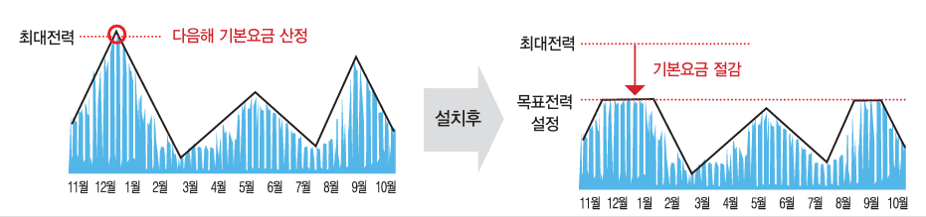
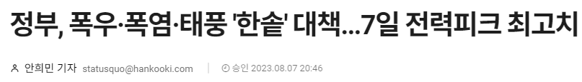
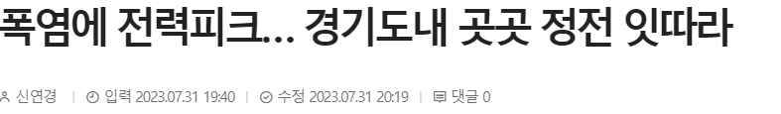
1. 프로젝트 개요 및 팀 구성
프로젝트 주제 및 선정 배경
활용방안 및 기대효과
프로젝트 주제
활용방안 및 기대효과
건물 별 전력 사용량 분석
피크 전력 관리
에너지 관리 및 비용 절감
첫 번째, 피크 전력을 감소시키고 에너지 비용을 절감할 수 있습니다.
두 번째, 전력 사용을 분산시켜서 전력망의 안정성을 높이고 정전 위험을 줄일 수 있습니다.
세 번째, 수요 예측 데이터 기반 전력 사용 분산을 유도하여 전력 공급의 안정성을 향상시킬 수 있습니다.
선정 배경
설치 후
1) 피크 시간대 전력 소비로 인한 경제적 손실 전력 공급 회사는 최대 전력 수요를 기준으로 기본 요금을 설정하기 때문에, 피크 시간대의 소비가 증가할수록 요금도 함께 상승한다.
2)전력망 안전성 저해 문제 피크시간대의 높은 전력 소비는 전력망에 심각한 부담을 주고 전력 공급의 안전성을 저해한다.
Notes:
## 프로젝트 주제 및 선정 배경
**프로젝트 주제** 저희 조는 피크시간 관리에 도움 주는 플랫폼을 개발을 통해 건물의 전력 사용량 데이터를 분석하여 전력 소비가 높은 시설에서 에너지 사용을 효율적으로 관리하고 비용 절감을 위한 시스템을 설계하는 것을 주제로 선정했습니다.
**선정 배경** 저희가 이러한 주제를 선정한 배경에는
먼저, 피크 시간대 전력 소비로 인한 경제적 손실이 발생한다는 문제점이 존재하기 때문입니다. 전력 공급 회사는 최대 전력 수요를 기준으로 기본요금으로 설정하기 떄문에, 피크 시간대의 소비가 증가할수록 요금도 함께 상승하여 장기적인 경제적 손실을 초래하기 때문에 피크 시간 관리가 중요합니다. 두번째로는 전력망에 대한 안전성 저해 문제가 있기 때문입니다. 피크시간대 높은 전력 소비는 단순히 비용 문제를 넘어 전력망에 부담을 주어 전력 중단과 같은 심각한 결과를 초래할 수도 있기에 피크시간 관리가 필요하다고 생각했습니다.
**기획의도** 따라서 저희는 피크시간 관리 플랫폼 개발을 통해 전력 사용량을 실시간 모니터링하며, 피크 시간대의 전력 소비를 줄이며, 스마트한 제어를 통해 에너지 절약을 실현하고자 이번 프로젝트를 기획했습니다.
**활용방안 및 기대효과**
프로젝트가 상용화 될 시의 활용방안과 기대효과를 말씀드리겠습니다
우선, EMS를 통해 사진과 같이 최대 전력을 감소시키고 목표 전력을 유지함으로써 에너지 비용을 절감할 수 있을 것입니다. 두 번째로 전력 사용을 분산시켜서 전력망의 안정성을 높이고 정전 위험을 감소시킬 수 있습니다. 마지막으로는 수요 예측 데이터를 기반으로 전력 사용 분산을 유도하여 전력 공급의 안정성을 향상시킬 수 있을 것으로 기대됩니다.

Slide 3
1. 프로젝트 개요 및 팀 구성
프로젝트 수행 절차 및 경과
2주 동안 데이터 탐색 및 불량 원인 분석
5월 1주차
5월 2주차
요구사항 파악 및
데이터 연결
탐색적 분석
비즈니스 모델 개발
요구사항 확인
데이터 현황 파악
데이터 전처리
데이터 연결
기초 통계 분석
시계열 분석
X인자간 상관분석
X,Y 상관 분석
예측 모델 개발
유효 변수 확인
향후 발전 방향 제시
구분 | 기간 | 활동 | 비고
데이터 분석 및 변수 파악 | 5/22(수)~5/24(금) | 배경지식 정리, 변수 상관관계 분석, 전력 별 기후요소 파악 | 아이디어 회의
데이터 전처리 및 시각화 | 5/25(토) | test 데이터 결측치 채우기, 파생변수 생성, 건물 유형에 따른 군집화
탐색적 분석(EDA) | 5/26(일) | 시계열 데이터 분석, 모델링, 예측 결과 시각화
모델 학습 및 선택 | 5/27(월) | 모델링 및 비즈니스 모델 개발, 구체화
결론도출 | 5/28(화)~5/29(수) | 모델 평가 및 향후 발전 방향 제시
Notes:
프로젝트 수행 절차는 다음과 같이 진행하였습니다.

Slide 4
1. 프로젝트 개요 및 팀 구성
팀 구성
훈련생 | 주 역할 | 담당 업무
윤주영 | 팀장 | 시계열 데이터 EDA 및 군집화
김서정 | 팀원 | PPT 제작 및 내용 정리
박성민 | 팀원 | 데이터 전처리 및 분석
서성호 | 팀원 | 데이터 모델링 및 평가
이채원 | 팀원 | 시계열 데이터 분석 및 차분
임유빈 | 팀원 | 인터페이스 제작 및 자료수집
Notes:
저희 팀은 주영이가 팀장을 맡았고, 나머지는 팀원입니다. 저희 팀은 주요 담당 업무는 다음과 세분화 해서 프로젝트를 진행했습니다.

Slide 5
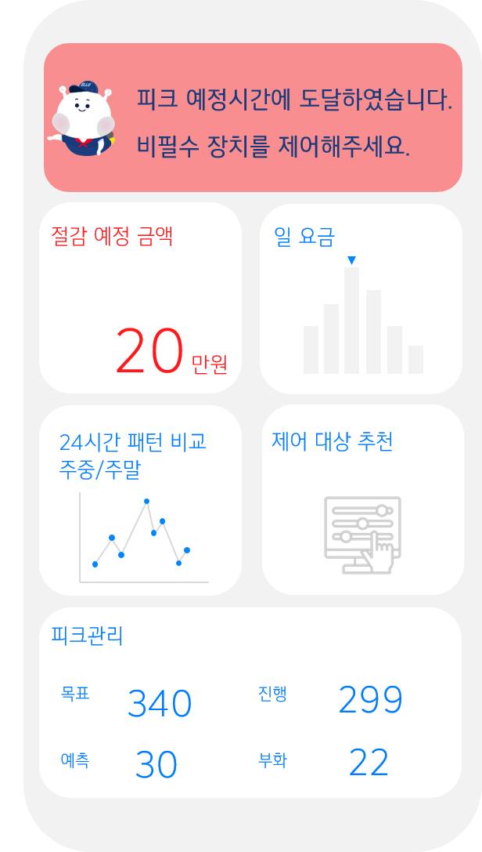
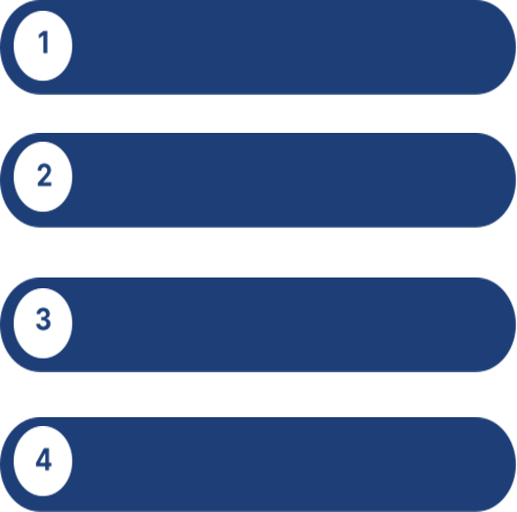
2. 비즈니스 요구사항
소프트웨어 기반 에너지관리시스템(EMS)
EMS 사용자 인터페이스
에너지 소비 부하와 설비를 자동으로 제어하는 지능형 에너지 관리 시스템
전력 사용량 파악과 관리를 한번에 할 수 있는 어플리케이션 UI
목표전력관리
무선부하관리
전력 요금 예측
다양한 기기 연동
전력 사용 패턴 분석
스케줄링 및 기능
전력 사용량 분석
실시간 부하 관리
무선ㆍ자동 제어
에너지 사용 절감
실시간 피크관리
확보 데이터 점검하여,
부족한 부분 점검
데이터 전처리 및 모델링
실시간 전력 사용량 계측
Notes:
저희의 비즈니스 모델은 소프트웨어 기반 에너지 관리 시스템인 EMS입니다.
에너지 소비 부하와 설비를 자동으로 제어하는 지능형 에너지 관리 시스템인 EMS는 다음과 같은 기능을 가집니다.
먼저, 한전 계량기와 직접 연결되어 전기 부하의 전력 사용량을 실시간으로 모니터링합니다. 이를 통해 건물 당 목표 전력을 초과하지 않도록 자동으로 관리할 수 있습니다.
다음으로, 무선부하관리 기능에 대해 말씀드리겠습니다. 이 기능은 무선 재실 센서와 연동되어 있어, 실내에 사람이 있는지 여부를 감지하여, 냉난방기나 조명을 자동으로 차단합니다. 이를 통해 불필요한 에너지 낭비를 줄이고, 효율적인 에너지 사용을 보장합니다. 예를 들어, 회의실에 사람이 없을 때는 자동으로 조명, 에어컨 등이 꺼져 에너지를 절약할 수 있습니다.
저희 시스템은 다양한 기기 연동 기능도 지원합니다. 삼성, LG 등 주요 회사의 제품과 시스템 연동이 가능하여, 냉난방장치 제어 관리가 용이합니다. 저희 소프트웨어는 다양한 기기를 통합 관리할 수 있도록 설계되어 있어, 한 곳에서 여러 기기를 효율적으로 제어할 수 있습니다. 이를 통해 사용자는 하나의 플랫폼에서 모든 기기를 관리할 수 있어 편리합니다.
마지막으로, 스케줄링 및 리포트 기능에 대해 설명드리겠습니다. 이 기능을 통해 계절별, 월별, 시간대별로 목표 전력을 개별 설정할 수 있으며, 에너지 사용량을 비교 분석할 수 있습니다. 사용자에게 필요한 데이터를 제공하고, 이를 바탕으로 최적의 에너지 사용 전략을 세울 수 있습니다.
사용자가 EMS를 사용할 경우에는 다음과 같은 인터페이스에서 전력 요금을 확인하고, 전력 사용 패턴 분석 및 실시간 피크 관리를 수행할 수 있습니다.

Slide 6
3. 데이터 분석 – 1) 데이터에 귀를 귀울여 보았습니다. (1/2)
전력 데이터 명세서
컬럼명 | 척도 | train 컬럼수 | Test 컬럼수 | 데이터 특징 | 변수
전력사용량(kWh) | 비율형 | 122,400 | 0 | test 전력사용량(kWh) 미포함 | 종속 변수
건물번호 | 명목형 |  | 10,080 | 건물의 고유 번호 | 독립 변수
비전기냉방설비운영유무 | 명목형 |  | 2,296 | 이진 범주(0,1) 1: 보유
태양광보유 | 명목형 |  | 1,624 | 이진 범주(0,1) 1: 보유
날짜_시간 | 비율형 |  | 10,080 | test 1시간 단위 측정
기온(°𝐶) | 등간형 |  | 3.360 | train 1시간 단위 측정 test 3시간 단위 측정
습도(%) | 등간형 |  | 3,360 | train 1시간 단위 측정 test 3시간 단위 측정
풍속(m/s) | 비율형 |  | 3,360 | train 1시간 단위 측정 test 3시간 단위 측정
강수량(mm) | 비율형 |  | 1,680 | train 1시간 단위 측정 test 6시간 단위 측정
일조(hr) | 비율형 |  | 3,360 | train 1시간 단위 측정 test 6시간 단위 측정
Notes:
((척도 설명할때 가르키면서??하기))
저희는 주어진 데이터에 대한 명세서를 작성해 보았고 데이터 명세서의 주요 특징에 대해 간략히 설명드리겠습니다. 먼저, 전력 사용량(power_usage)은 종속 변수로, 다른 독립 변수들로부터 예측하고자 하는 값입니다. 이 데이터셋에는 시간 단위로 측정된 다양한 기상 데이터와 건물 관련 데이터가 포함되어 있었습니다. 연속형 변수들은 각각 1시간, 3시간, 6시간 단위로 측정되어 있으며, 명목형 변수로는 비전기냉방설비 운영 유무와 태양광 보유 유무가 있었습니다.
숫자는 오른쪽 정렬 글이 많으면 왼쪽 없으면 중앙 정렬

Slide 7
3. 데이터 분석 – 1) 데이터에 귀를 귀울여 보았습니다. (1/2)
엔티티관계도 - ERD
DATE
POWER
WEATHER
datetime
전력사용량(kWh)
기온()
풍속()
습도()
강수량()
일조()
ETC
비전기냉방설비운영
태양광보유
데이터 형태 및 개수
훈련 데이터 정보
테스트 데이터 정보
# | 열 | 널값이 아닌 개수 | 데이터 유형
0 | 건물번호 | 122400 non-null | int64
1 | 날짜_시간 | 122400 non-null | datetime64[ns]
2 | 전력사용량(kWh) | 122400 non-null | float64
3 | 기온(℃) | 122400 non-null | float64
4 | 풍속(m/s) | 122400 non-null | float64
5 | 습도(%) | 122400 non-null | float64
6 | 강수량(mm) | 122400 non-null | float64
7 | 일조(hr) | 122400 non-null | float64
8 | 비전기냉방설비운영 | 122400 non-null | float64
9 | 태양광보유 | 122400 non-null | float64
# | 열 | 널값이 아닌 개수 | 데이터 유형
0 | 건물번호 | 10080 non-null | int64
1 | 날짜_시간 | 10080 non-null | datetime64[ns]
2 | 기온(℃) | 3360 non-null | float64
3 | 풍속(m/s) | 3360 non-null | float64
4 | 습도(%) | 3360 non-null | float64
5 | 강수량(mm) | 1680 non-null | float64
6 | 일조(hr) | 3360 non-null | float64
7 | 비전기냉방설비운영 | 2296 non-null | float64
8 | 태양광보유 | 1624 non-null | float64
Notes:
먼저, DATE 엔티티에는 date_time이라는 날짜와 시간을 나타내는 속성이 있습니다. POWER 엔티티에는 전력사용량(kWh) 속성이 포함되어 있습니다. WEATHER 엔티티에는 기온(℃), 풍속(m/s), 습도(%), 강수량(mm), 일조(hr) 등의 날씨 데이터가 포함되어 있어 전력 사용량과의 연관성을 분석할 수 있습니다. ETC 엔티티는 비전기냉방설비운영과 태양광보유 여부를 나타냅니다.안녕하세요, 여러분. 오늘은 데이터 분석 결과에 대해 발표하겠습니다. 먼저, 데이터의 구조를 이해하기 위해 엔터티 관계도(ERD)와 데이터 형태 및 개수에 대해 설명드리겠습니다.
ERD(엔터티 관계도) 설명
여기 보시는 그림은 이번 분석에 사용된 데이터의 엔터티 관계도(ERD)입니다. ERD는 데이터베이스의 구조를 시각적으로 표현한 도구로, 데이터를 어떻게 구성하고 서로 어떻게 연결되어 있는지를 보여줍니다.
간단히 설명드리면, 이번 분석에서 사용된 주요 데이터는 세 가지 카테고리로 나뉩니다: 날짜, 전력 소비량, 그리고 날씨입니다.
DATE (날짜):
날짜와 시간을 포함합니다. 이 데이터는 전력 소비량과 날씨 데이터가 기록된 시간을 나타냅니다.
POWER (전력 소비량):
전력 사용량(kWh) 데이터를 포함합니다. 이는 각 건물의 시간별 전력 소비량을 나타냅니다.
WEATHER (날씨):
기온, 풍속, 습도, 강수량, 일조 등의 날씨 정보를 포함합니다. 이는 전력 소비량에 영향을 줄 수 있는 외부 환경 요인들을 의미합니다.
ETC (기타):
비전기방범설비운영 및 태양광보유 정보를 포함합니다. 이는 각 건물이 가지고 있는 특성 정보를 나타냅니다.
이제 데이터 형식과 각 열의 정보를 살펴보겠습니다.
데이터 형식 및 개수다음으로 데이터 형식 및 개수에 대해 설명드리겠습니다. 훈련 데이터는 건물번호, 날짜_시간, 전력사용량(kWh), 기온(℃), 풍속(m/s), 습도(%), 강수량(mm), 일조(hr), 비전기냉방설비운영, 태양광보유 등 10개의 컬럼으로 구성되어 있으며, 각 컬럼의 데이터는 모두 널 값이 없습니다. 테스트 데이터는 건물번호, 날짜_시간, 기온(℃), 풍속(m/s), 습도(%), 강수량(mm), 일조(hr), 비전기냉방설비운영, 태양광보유 등 9개의 컬럼으로 구성되어 있으며, 널 값이 아닌 개수가 모두 동일하지 않아 일부 컬럼에는 결측치가 존재함을 알 수 있습니다.

Slide 8
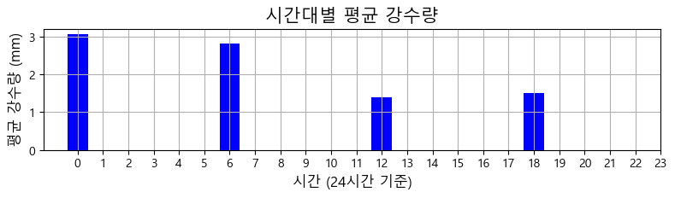
3. 데이터 분석 – 1) 데이터에 귀를 귀울여 보았습니다. (1/2)
제공된 Test 데이터의 결측치 확인
01 결측치가 불규칙적으로 분포한 변수
1) 비전기냉방설비
Test 데이터의 건물 종류가
Train 데이터의 건물 종류와 동일
Train 데이터의 값으로 결측치 보간
2) 태양열발전기 보유 유무
02 결측치가 규칙적으로 분포한 변수
보간법 | 특징
pad | 마지막 값을 반복하여 채움
linear | 직선 방정식으로 보간
quadratic | 2차 다항식으로 보간
cubic | 3차 다항식으로 보간
1) 3시간 단위 (0, 3, 6, 9, 12, 15, 18, 21)로 분포한 변수
- 기온(°C), 풍속(m/s), 습도(%), 일조(hr)
2) 6시간 단위 (0, 6, 12, 18)로 분포한 변수
- 강수량(mm)
변수 특성 상, 같은 시간대에 비슷한 값을 가질 가능성이 크므로, 최근 기록된 일조값으로 결측치 보간(pad)
(예시) 강수량 분포 그래프

Slide 9
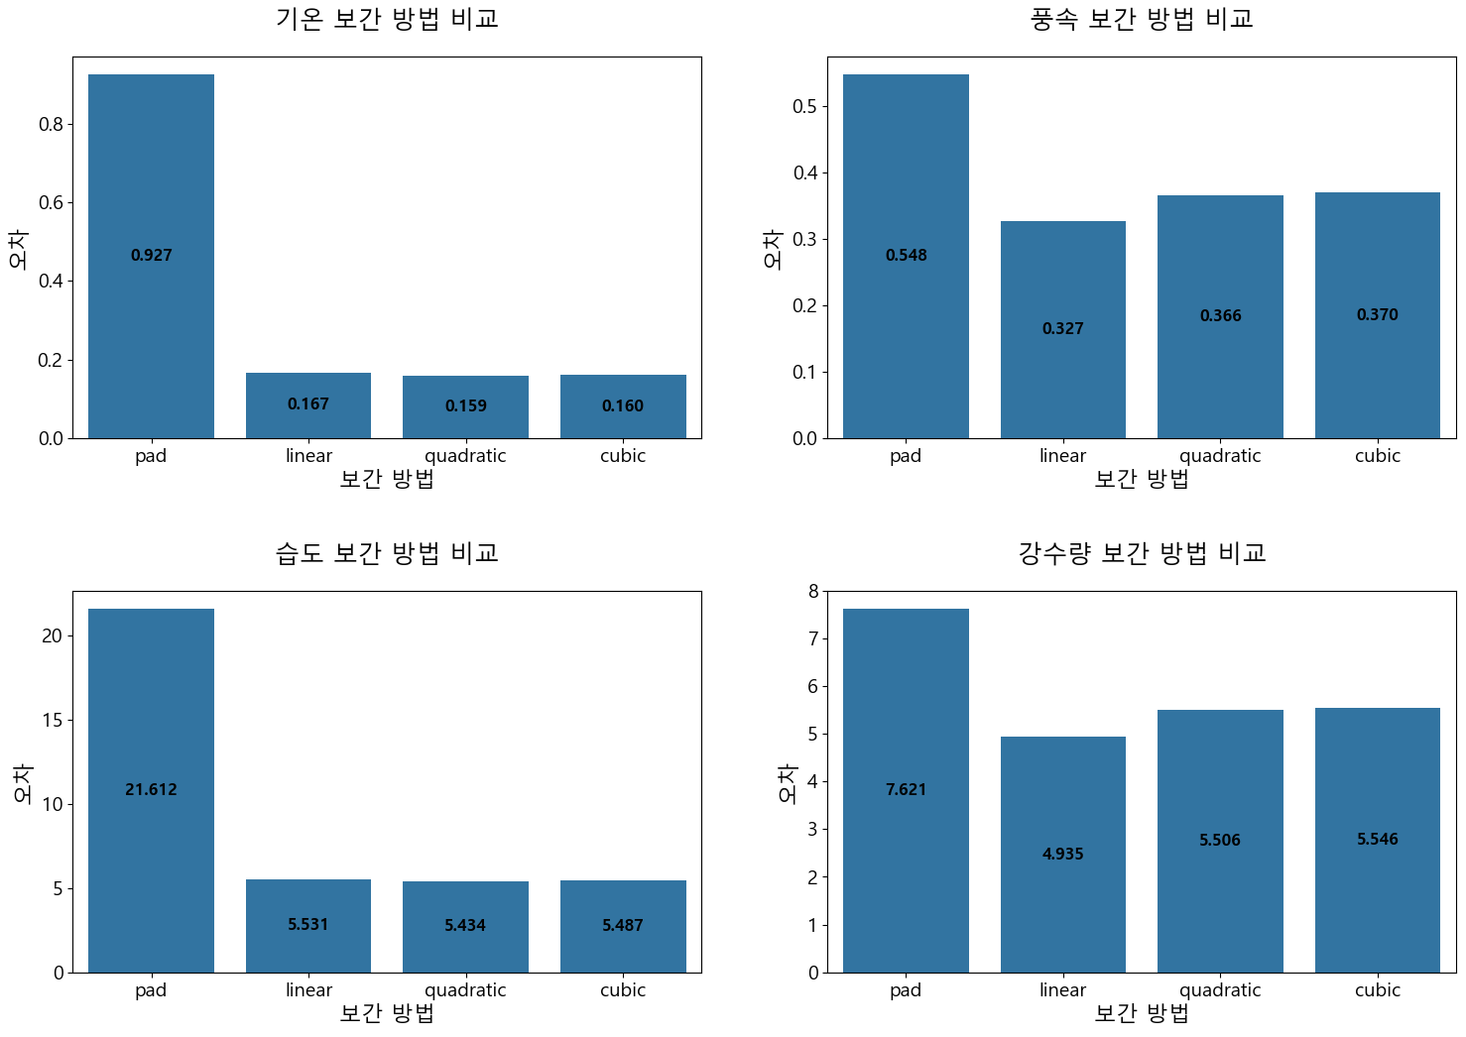
3. 데이터 분석 – 1) 데이터에 귀를 귀울여 보았습니다. (1/2)
제공된 Test 데이터의 결측치 확인
기온 보간 방법
습도 보간 방법
풍속 보간 방법
강수량 보간 방법
quadratic
quadratic
linear
linear

Slide 10
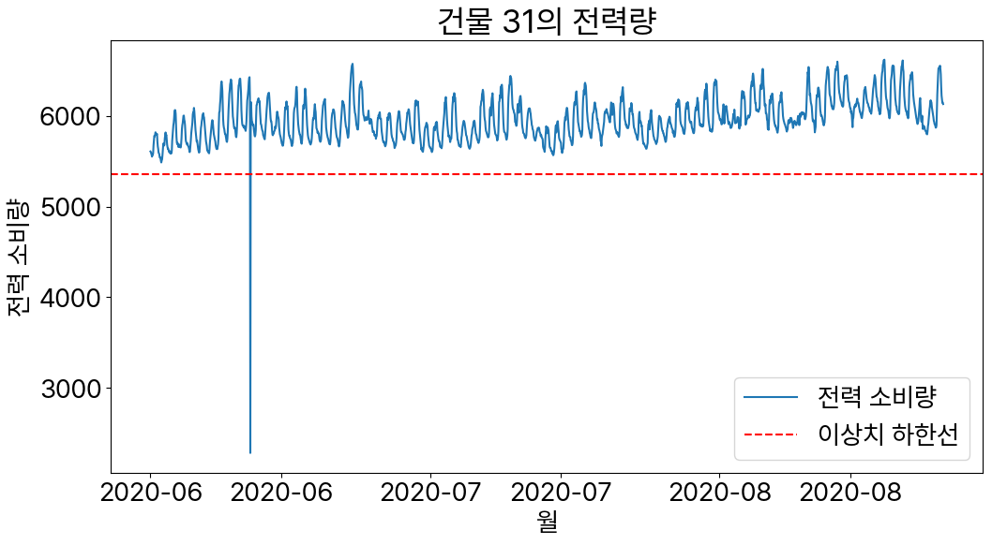
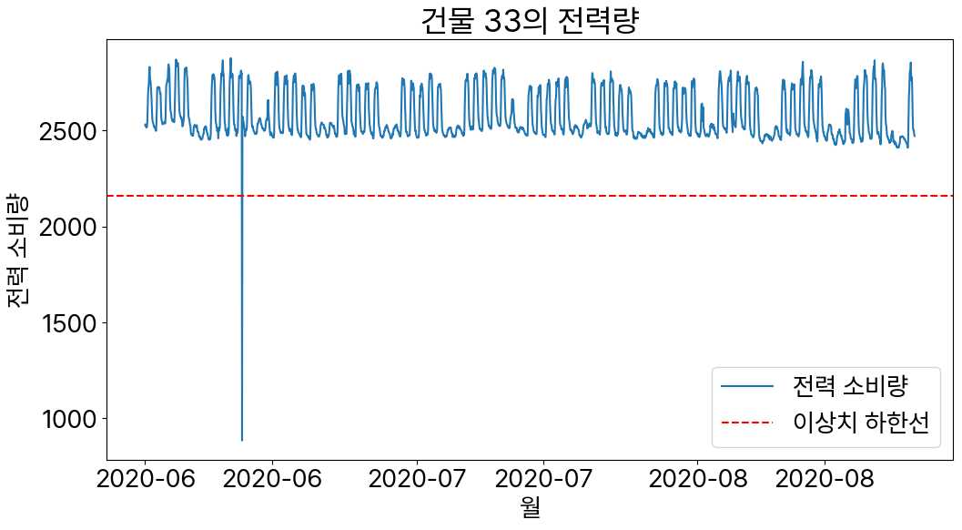
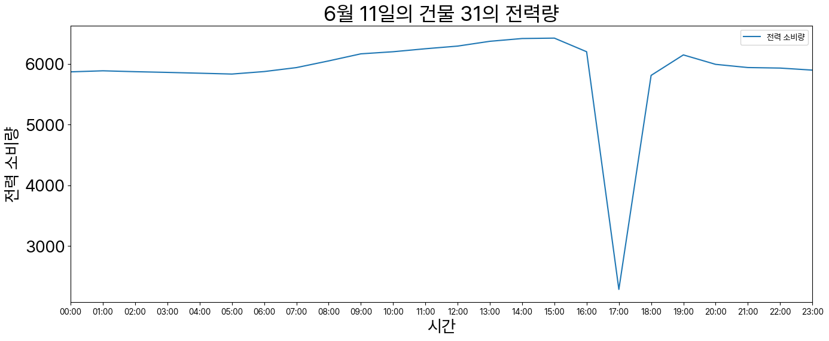
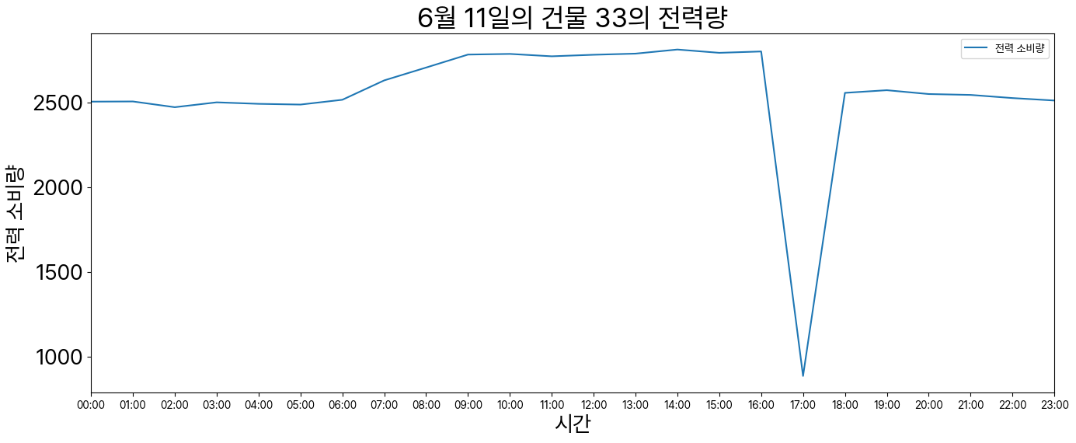
3. 데이터 분석 – 1) 데이터에 귀를 귀울여 보았습니다. (2/2)
이상치 확인, 대치
31번 건물과 33번 건물에서 이상치로 의심되는 값 발견!
31번,33번에 대한 시간별 시각화 -> 두 그래프가 17시에 동일하게 감소함을 발견
Notes:
이상치 발생 원인 분석
아래쪽 그래프들은 이상치가 발생한 원인을 파악하기 위해 시간별로 전력 소비량을 분석한 결과입니다. 왼쪽 하단의 그래프는 6월 11일의 건물 31의 전력량을 시간대별로 나타낸 것입니다. 여기서 오후 5시경에 급격한 감소를 확인할 수 있습니다.
오른쪽 하단의 그래프는 같은 날, 건물 33의 전력량을 시간대별로 나타낸 것입니다. 이 그래프에서도 동일하게 오후 5시경에 급격한 감소를 확인할 수 있습니다. 두 건물에서 동일한 시간대에 이상치가 발생한 것을 통해, 이는 특정 이벤트나 시스템의 문제로 인해 발생한 것임을 추정할 수 있습니다.
결론
이번 분석에서 가장 중요한 인사이트는 이상치를 정확하게 식별하고, 그 원인을 분석함으로써 데이터의 신뢰성을 높일 수 있다는 점입니다. 건물 31과 건물 33 모두에서 동일한 시간대에 이상치가 발생했음을 확인함으로써, 문제의 근본 원인을 파악할 수 있었습니다

Slide 11
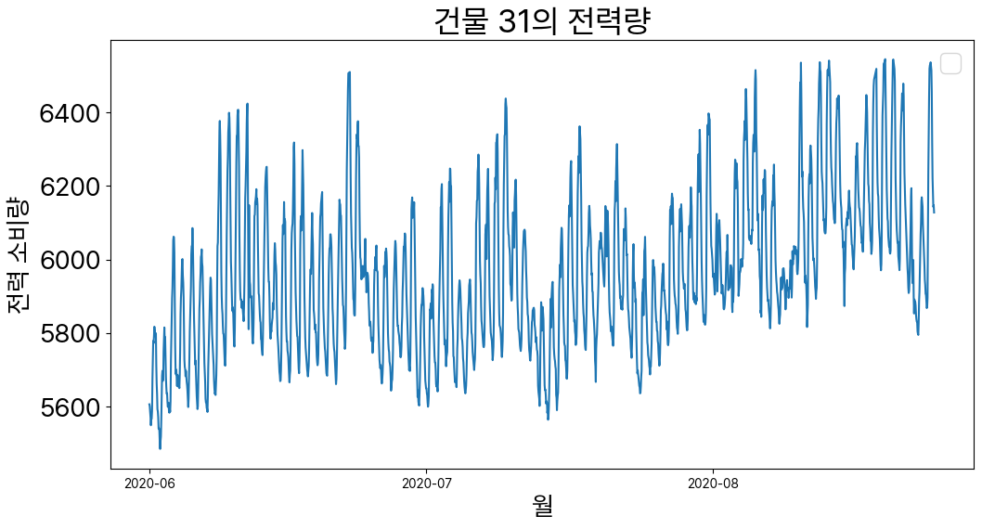
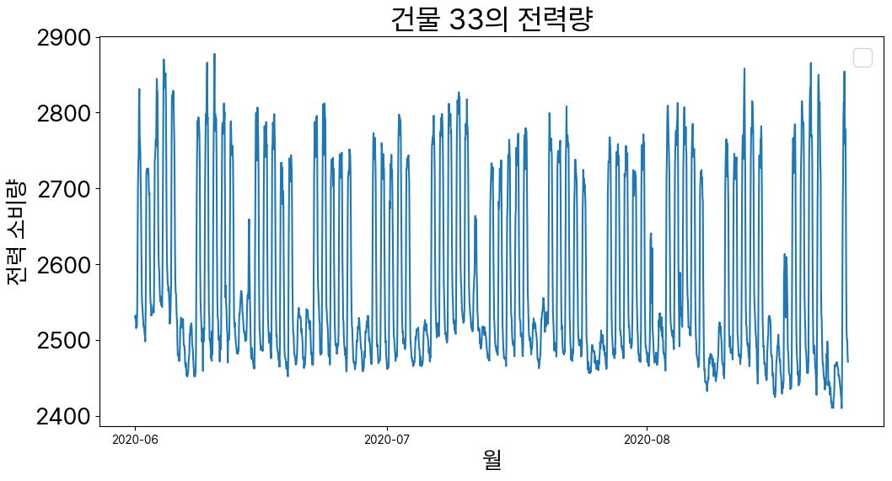
3. 데이터 분석 – 1) 데이터에 귀를 귀울여 보았습니다. (2/2)
이상치 제거
이상치 제거
Notes:
이번 분석의 주요 목표는 이상치를 처리하기 전후의 데이터를 비교하여 예측 모델의 성능 향상을 확인하는 것이었습니다.
먼저, 화면을 보시면, 이상치 처리 전후의 전력 소비량을 시각화한 그래프를 확인할 수 있습니다.
이상치 처리 전의 결과
왼쪽 상단 그래프는 건물 31의 전력 소비량을 나타낸 것입니다. 여기서 보시면, 중간에 큰 이상치가 존재함을 알 수 있습니다. 이 이상치는 데이터의 신뢰성을 떨어뜨리고, 예측 모델의 성능에 부정적인 영향을 미칠 수 있습니다.
또한, 오른쪽 상단의 건물 33의 전력 소비량 그래프를 보면, 마찬가지로 중간에 큰 이상치가 포함되어 있습니다. 이러한 이상치들은 모델의 예측 정확도를 낮추는 요인이 됩니다.
이상치 처리 후의 결과
이제 아래쪽 그래프들을 살펴보겠습니다. 왼쪽 하단의 건물 31의 전력 소비량 그래프를 보면, 이상치를 제거한 후 데이터가 보다 일관성 있게 분포되어 있음을 알 수 있습니다. 이는 예측 모델의 정확도를 높이는 데 도움이 됩니다.
오른쪽 하단의 건물 33의 전력 소비량 그래프에서도 동일한 경향을 확인할 수 있습니다. 이상치를 제거한 후 데이터가 보다 안정적으로 변하였고, 이는 예측 성능 향상에 긍정적인 영향을 미칠 것입니다.
결론
이번 분석에서 가장 중요한 인사이트는 이상치를 제거함으로써 데이터의 품질을 향상시키고, 이를 통해 예측 모델의 성능을 개선할 수 있다는 점입니다. 특히, 건물 31과 건물 33 모두에서 이상치를 제거한 후 데이터가 더욱 일관성 있고 안정적으로 변하는 것을 확인할 수 있었습니다.

Slide 12
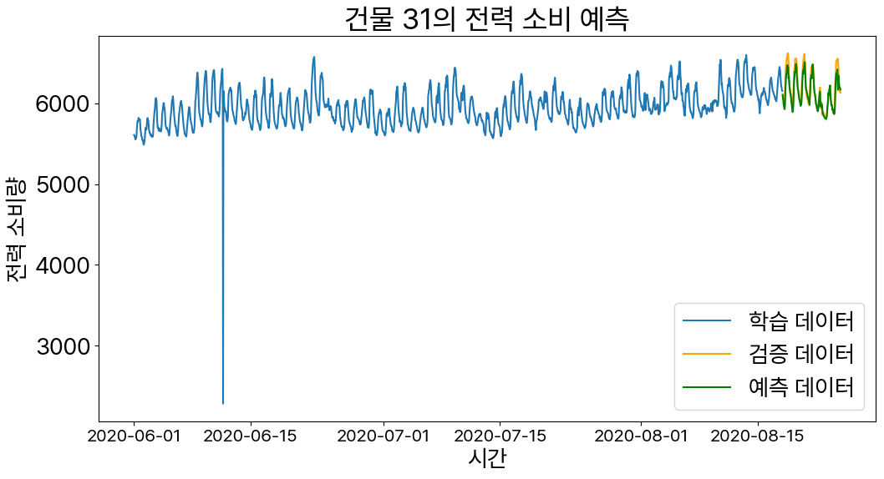
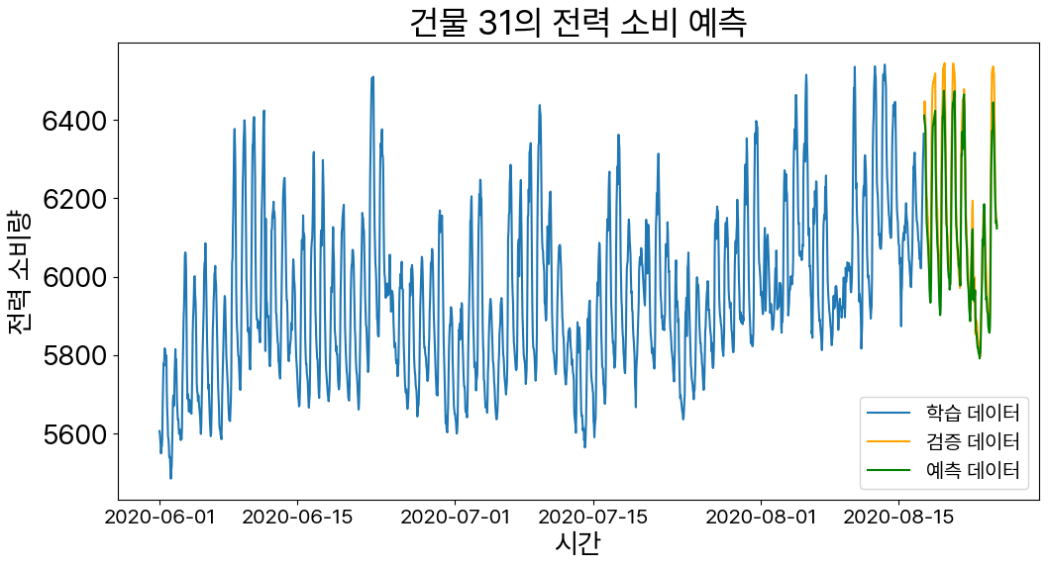
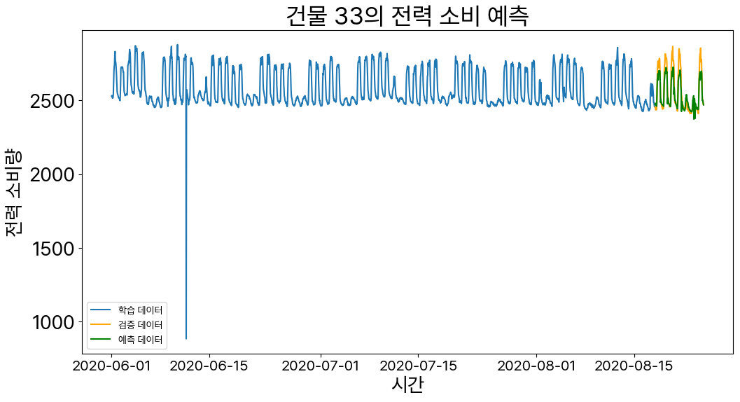
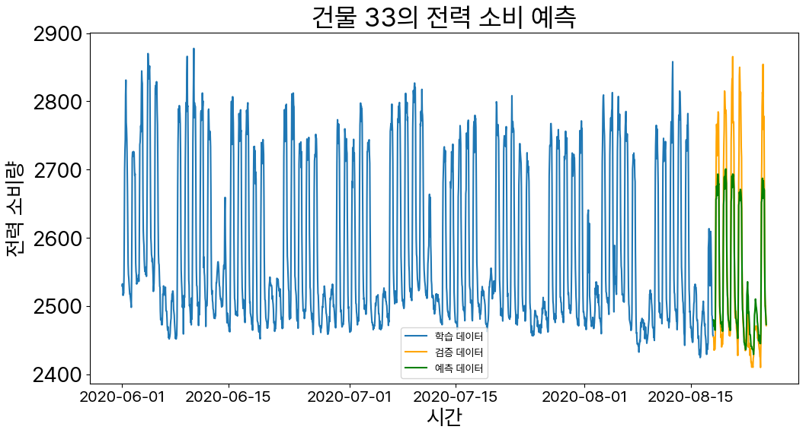
3. 데이터 분석 – 1) 데이터에 귀를 귀울여 보았습니다. (2/2)
이상치 처리 전
이상치 처리 후
SMAPE : 0.4408
SMAPE: 0.4853
SMAPE : 0.78220
SMAPE: 0.7980
☞ 인사이트: 이상치를 제거하니까 SMAPE 값이 작아졌다.
Notes:
### 발표 대본
안녕하세요, 여러분. 오늘은 데이터 분석 결과에 대해 발표하겠습니다. 이번 분석의 주요 목표는 이상치를 처리하기 전후의 SMAPE 값을 비교하여 예측 모델의 성능 향상을 확인하는 것이었습니다. 참고로, SMAPE는 예측값과 실제값 간의 차이를 퍼센트로 나타낸 것이라고 생각하시면 됩니다. 값이 낮을수록 예측이 더 정확하다는 의미입니다.
먼저, 화면을 보시면, 이상치 처리 전후의 전력 소비 예측 결과를 시각화한 그래프를 확인할 수 있습니다.
#### 이상치 처리 전의 결과
왼쪽 상단 그래프는 건물 31의 전력 소비 예측 결과입니다. 여기서 SMAPE 값은 0.4853입니다. 이 그래프를 보시면, 학습 데이터, 검증 데이터, 예측 데이터가 표시되어 있으며, 중간에 큰 이상치가 존재함을 알 수 있습니다. 이는 모델의 예측 성능에 부정적인 영향을 미쳤습니다.
또한, 왼쪽 하단의 건물 33의 전력 소비 예측 결과를 보면, SMAPE 값이 0.7980으로, 높은 오차를 보이고 있습니다. 이 역시 중간에 큰 이상치가 포함되어 있어 예측의 정확도가 떨어졌습니다.
#### 이상치 처리 후의 결과
이제 오른쪽 그래프들을 살펴보겠습니다. 먼저, 오른쪽 상단의 건물 31의 전력 소비 예측 결과입니다. 이상치를 처리한 후, SMAPE 값이 0.4408로 감소하였습니다. 이는 예측의 정확도가 향상되었음을 의미합니다.
오른쪽 하단의 건물 33의 전력 소비 예측 결과에서도 유사한 경향을 확인할 수 있습니다. SMAPE 값이 0.7822로 약간 감소하였으며, 이는 이상치 제거로 인한 긍정적인 영향을 보여줍니다.
#### 결론
이번 분석에서 가장 중요한 인사이트는 이상치를 제거함으로써 예측 모델의 SMAPE 값이 전반적으로 감소하여 예측 성능이 향상되었다는 점입니다. 특히, 건물 31의 경우, SMAPE 값이 0.4853에서 0.4408로 크게 감소하였고, 건물 33의 경우에도 SMAPE 값이 0.7980에서 0.7822로 감소한 것을 확인할 수 있었습니다.
이상으로 데이터 분석 발표를 마치겠습니다. 감사합니다. 질문 있으시면 받겠습니다.

Slide 13
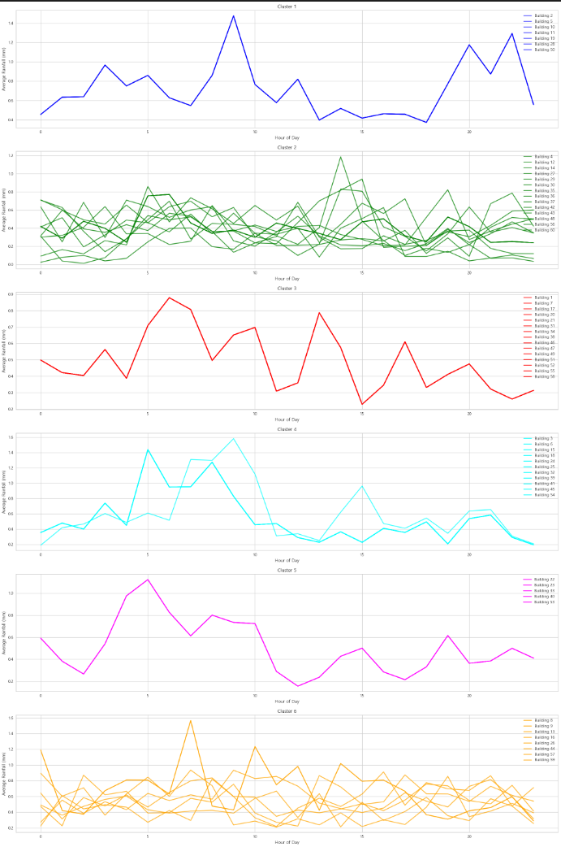
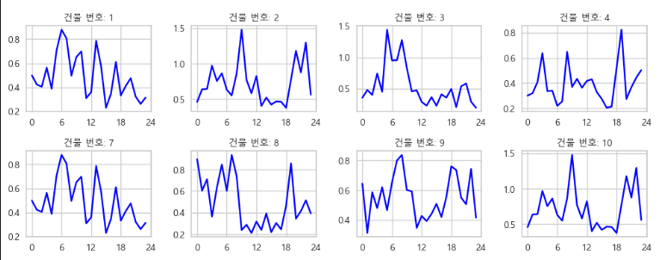
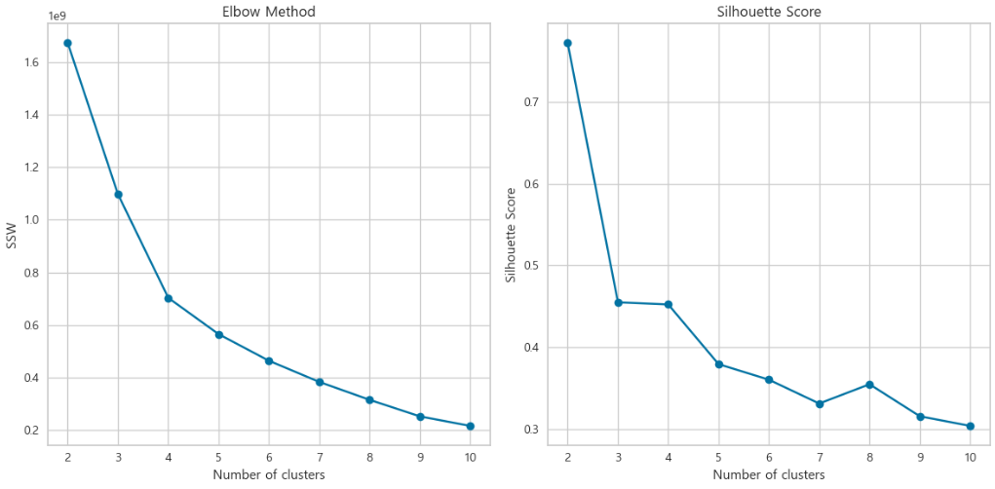
3. 데이터 분석 – 2) 데이터를 연결하고 이해해보았습니다.
유형별 군집화 - 1. 강수량
각 건물 시간별 평균강수량
=> 일부 건물의 유사한 강수량 패턴 확인
최적 군집수 결정
엘보우 그래프 &실루엣 점수
=> 정밀한 패턴 분석을 위해 6개의 군집으로 분류하여 분석 진행
☞ 인사이트: 완전히 일치하는 강수량 패턴을 보이는 군집은 동일한 지역일 가능성이 높음을 시사합니다.
Notes:
안녕하세요, 이번 섹션에서는 데이터를 연결하고 이해하는 과정에서 강수량 데이터를 분석한 결과를 공유드리겠습니다.
먼저, 각 건물의 시간별 평균 강수량을 분석하여 군집화한 결과를 살펴보겠습니다.
각 건물 시간별 평균 강수량
왼쪽 상단의 그래프는 각 건물의 시간별 평균 강수량을 나타낸 것입니다.
이 그래프들은 하루 동안 각 시간대별로 평균 강수량이 어떻게 변하는지 보여줍니다.
각 건물마다 강수량 패턴이 다르며, 이는 각 건물이 위치한 지역의 기상 조건이나 지리적 특성에 따라 달라질 수 있습니다.
강수량 군집화 결과
오른쪽 상단의 그래프는 강수량 데이터를 군집화한 결과를 보여줍니다.
6개의 클러스터로 분류되었으며, 각 클러스터는 강수량 패턴이 유사한 건물들로 구성되어 있습니다.
각 클러스터 내의 강수량 패턴을 보면, 특정 시간대에 강수량이 집중되거나 일정한 패턴을 보이는 것을 알 수 있습니다.
엘보우 그래프 & 실루엣 점수
아래쪽의 두 그래프는 최적의 군집 수를 결정하기 위해 사용한 엘보우 그래프와 실루엣 점수입니다.
왼쪽의 엘보우 그래프는 군집 수에 따른 오차 제곱합(SSE)의 변화를 나타냅니다. 군집 수가 증가할수록 SSE가 감소하지만, 특정 지점 이후로는 감소 폭이 줄어드는 것을 확인할 수 있습니다.
오른쪽의 실루엣 점수 그래프는 각 군집의 응집력과 분리도를 보여줍니다. 높은 실루엣 점수는 더 나은 군집화를 의미합니다.
엘보우 그래프와 실루엣 점수를 함께 고려하여 최적의 군집 수를 선택하였습니다. 이 분석을 통해 각 건물의 시간별 강수량 패턴을 더 명확하게 이해할 수 있었으며, 이를 바탕으로 기상 조건에 따른 에너지 관리 방안을 마련할 수 있습니다.
이상으로 데이터 분석의 두 번째 단계를 마치겠습니다. 감사합니다.
엘보우 그래프와 실루엣 점수에 따른 최적 군집 수
엘보우 그래프에서 최적의 군집 수를 결정하는 방법은 그래프에서 급격한 변곡점을 찾는 것입니다. 그래프에서 SSE (Sum of Squared Errors, 오차 제곱합)가 급격히 감소한 후 더 이상 크게 감소하지 않는 지점을 찾아야 합니다.
엘보우 그래프: 왼쪽 아래 그래프를 보면, 군집 수가 2에서 3으로 갈 때 SSE가 급격히 감소하고, 그 이후로는 감소 폭이 줄어듭니다. 이는 3에서 급격한 변곡
점을 나타내므로 최적의 군집 수는 3일 가능성이 높습니다.
실루엣 점수: 오른쪽 아래 그래프를 보면, 실루엣 점수가 2에서 3으로 갈 때 가장 높고, 그 이후로는 감소하는 경향을 보입니다. 이는 군집 수가 3일 때 군집이 가장 잘 분리된다는 것을 의미합니다.
따라서, 엘보우 그래프와 실루엣 점수를 함께 고려했을 때, 최적의 군집 수는 3입니다.
이렇게 해서 이번 섹션에서는 데이터 분석의 두 번째 단계인 데이터를 연결하고 이해하는 과정에서 강수량 데이터를 분석한 결과를 공유드렸습니다. 이를 통해 각 건물의 시간별 강수량 패턴을 더 잘 이해할 수 있었으며, 최적의 군집 수를 3으로 결정하여 데이터를 좀 더 깊이 들여다 볼 수 있었습니다.

Slide 14
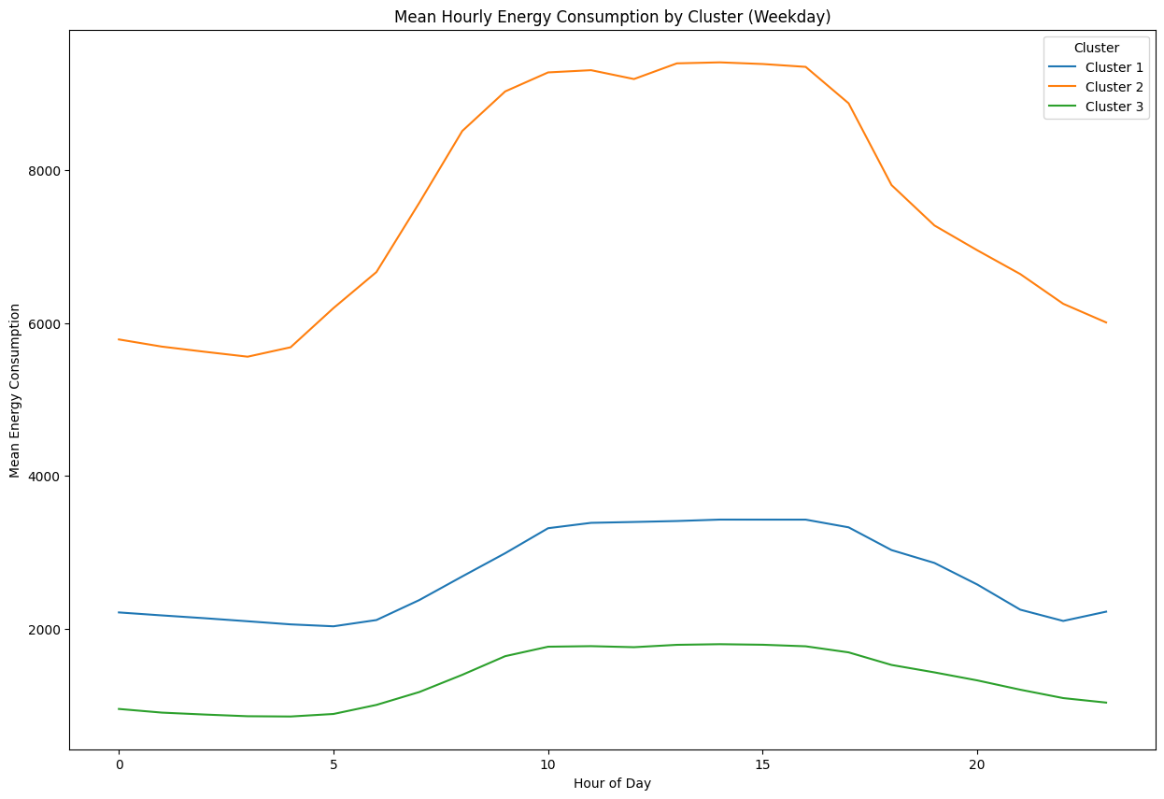
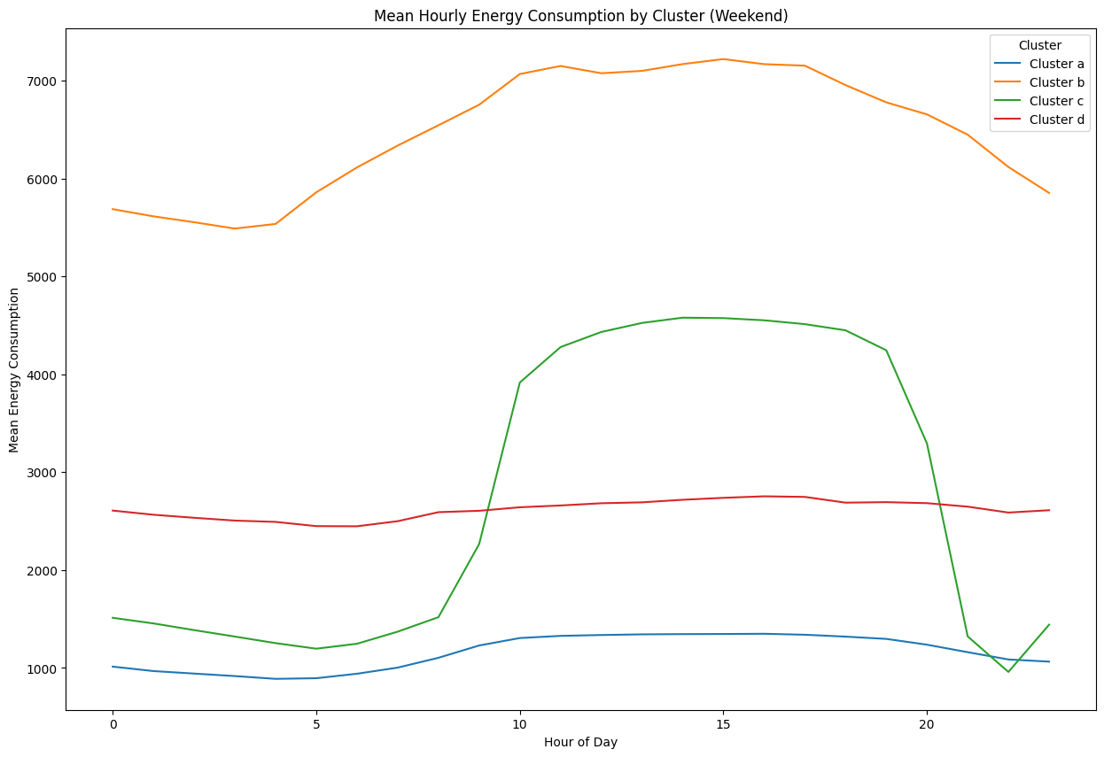
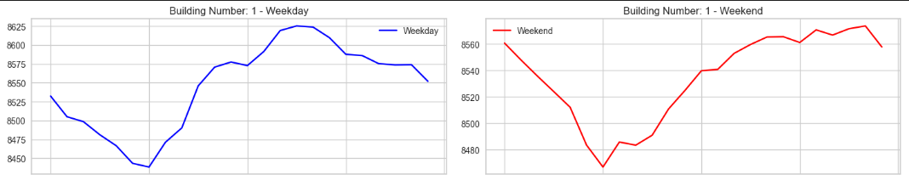
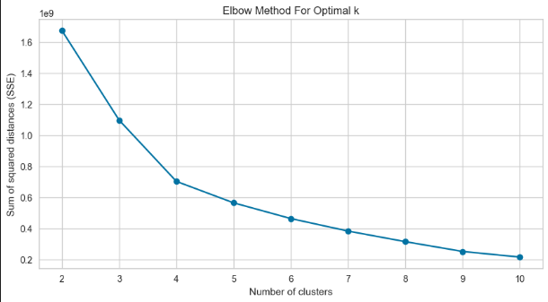
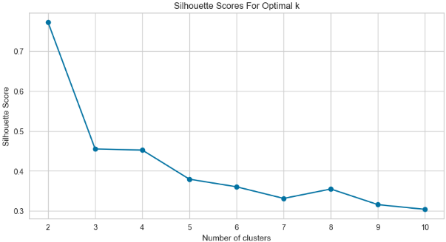
3. 데이터 분석 – 2) 데이터를 연결하고 이해해보았습니다.
유형별 군집화 - 2. 주말&평일
각 건물 주말 & 평일 전력 패턴
주중 전력사용량
주말 전력사용량
주중 전력사용량 군집화 (1,2,3)
주말 전력사용량 군집화 (a,b,c,d)
주말 군집화
최적 군집수 결정
 | a | b | c | d
1 | 5 | 0 | 3 | 12
2 | 0 | 6 | 0 | 0
3 | 33 | 0 | 1 | 0
엘보우 그래프 &실루엣 점수
주중 군집화
('1', 'a') 빌딩 18, 37, 46, 47, 55
('1', 'c') 빌딩 11, 40, 42
('1', 'd') 빌딩 3, 5, 15, 24, 26, 28, 32, 33, 44, 52, 57, 60
('2', 'b') 빌딩 1, 8, 30, 31, 38, 54
('3', 'a') 빌딩 2, 4, 6, 7, 9, 10, 13, 14, 16, 17, 19, 20, 21, 22, 23, 25, 27, 29,
34, 35, 36, 39, 41, 43, 45, 48, 49, 50, 51, 53, 56, 58, 59
('3', 'c') 빌딩 12
=> 최적 군집 수 3으로 결정
Notes:
안녕하세요, 이번 섹션에서는 데이터 분석의 두 번째 단계인 데이터를 연결하고 이해하는 과정에 대해 설명드리겠습니다
먼저, 주말과 평일의 전력 사용량 패턴을 분석했습니다.
주말&평일 군집화
왼쪽 상단의 그래프는 각 건물의 주말과 평일 전력 사용량을 시각화한 것입니다.
왼쪽 그래프는 1번 건물의 평일 전력 사용량을 나타내며, 전력 사용량이 아침부터 저녁까지 점진적으로 증가하는 패턴을 보여줍니다.
오른쪽 그래프는 동일 건물의 주말 전력 사용량을 보여줍니다. 주말에는 전력 사용량이 낮에 급격히 증가한 후, 저녁에 감소하는 패턴을 나타냅니다.
주중 전력 사용량 군집화 (1,2,3)
오른쪽 상단의 그래프는 주중과 주말의 전력 사용량을 각각 군집화한 결과입니다.
여기서는 3개의 군집으로 분류되었습니다. 각 군집은 전력 사용량 패턴이 유사한 건물들로 구성되어 있습니다.
주중 전력 사용량 그래프에서, 1번 군집은 높은 전력 사용량을 보이며, 2번 군집과 3번 군집은 상대적으로 낮은 전력 사용량을 보여줍니다.
주말 전력 사용량 군집화 (a,b,c,d)
오른쪽 중간의 그래프는 주말 전력 사용량을 군집화한 결과입니다.
주말에는 4개의 군집으로 분류되었습니다.
a, b, c, d 군집 각각의 전력 사용량 패턴이 다르며, 이는 각 군집에 속한 건물들이 주말에 어떻게 전력을 사용하는지를 보여줍니다.
엘보우 그래프 & 실루엣 점수
아래쪽 그래프는 최적의 군집 수를 결정하기 위해 사용한 엘보우 그래프와 실루엣 점수입니다.
왼쪽의 엘보우 그래프는 군집 수에 따른 오차 제곱합(SSE)의 변화를 보여줍니다. 여기서 군집 수가 증가할수록 SSE가 감소하는 경향을 보입니다.
오른쪽의 실루엣 점수 그래프는 각 군집의 응집력과 분리도를 나타냅니다. 높은 실루엣 점수는 좋은 군집화의 지표가 됩니다.
군집 결과
오른쪽 하단의 표는 주중 및 주말 군집 결과를 요약한 것입니다.
각 건물은 주중과 주말 군집에 따라 분류되었으며, 이는 건물의 전력 사용량 패턴을 보다 명확하게 이해할 수 있게 합니다.
이러한 분석을 통해 각 건물의 전력 사용량 패턴을 더 잘 이해할 수 있었으며, 이를 바탕으로 효율적인 에너지 관리 방안을 마련할 수 있습니다.
이상으로 데이터 분석의 두 번째 단계를 마치겠습니다. 감사합니다.
—-
- **엘보우 방법**: 군집의 최적 개수를 결정하기 위해 SSE 그래프에서 팔꿈치 모양의 급격한 변곡점을 찾는 방법.
- **실루엣 점수**: 군집의 품질을 평가하는 지표로, 군집 내 응집도와 군집 간 분리도를 나타냄.
- **오차 제곱합 (SSE)**: 각 데이터 포인트와 군집 중심점 간의 거리 제곱합으로, 군집의 내부 응집도를 측정하는 지표.

Slide 15
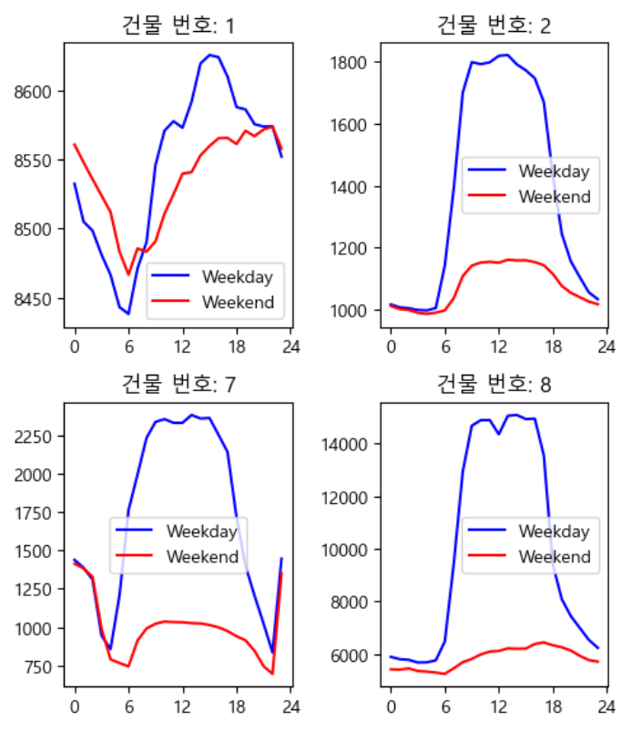
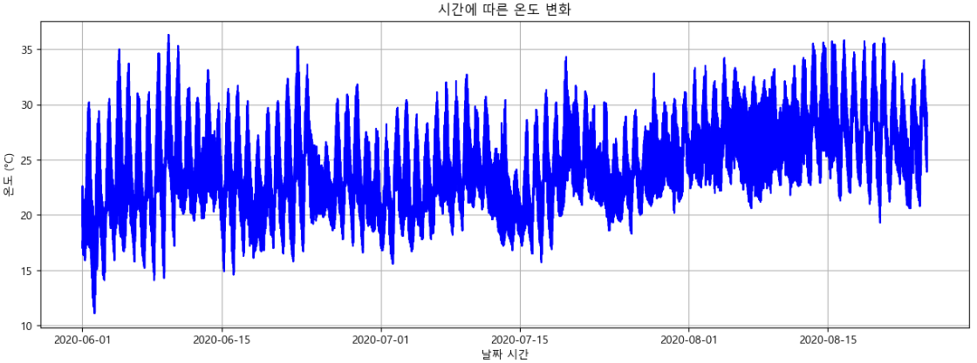
3. 데이터 분석 – 2) 데이터를 연결하고 이해해보았습니다.
시간에 따른 온도 변화
건물 별 평균 전력사용량
☞ 인사이트: 6월에서 8월로 갈수록 날씨가 더워지는 경향 (기온상승) -> 어떻게 활용할 수 있을까?
☞ 인사이트: 주중과 주말에 따른 전력 사용량 추이가 건물마다 상이함 -> 이를 통해 건물의 유형을 예측할 수 있을까?
시각화를 통해 건물 별 피크타임을 파악하고 비즈니스 모델에 접목할 수 있을까?
Notes:
안녕하세요. 오늘 저는 데이터 분석 결과를 공유하고자 합니다.
우선, '시간에 따른 온도 변화' 그래프를 보겠습니다. 이 그래프는 시간에 따른 온도의 변화를 나타내고 있습니다. 여기서 주목할 점은 6월에서 8월로 갈수록 날씨가 더워지는 경향, 즉 기온이 상승하는 패턴을 확인할 수 있다는 것입니다. 이것이 첫 번째 인사이트입니다.
Insight 1: 6월에서 8월로 갈수록 날씨가 더워지는 경향이 보입니다. 이를 어떻게 활용할 수 있을까요?
다음으로, '건물 별 평균 전력사용량' 그래프를 살펴보겠습니다. 각 건물 번호에 따른 주중과 주말의 전력 사용량 추이를 비교하고 있습니다. 이 그래프들에서 몇 가지 흥미로운 점을 발견할 수 있습니다.
Insight 2: 건물 별 시간별 평균 전력사용량 경향이 다른 것을 확인할 수 있습니다. 어떤 건물은 일정한 패턴을 보이고, 어떤 건물은 그렇지 않은 경향을 보입니다. 이를 통해 건물의 유형을 나눌 수 있을까요?
Insight 3: 주중과 주말에 따른 전력 사용량의 차이가 건물마다 상이합니다. 이를 통해 건물의 유형을 예측할 수 있을까요?
마지막으로, 이러한 시각화를 통해 건물 별 피크타임을 파악하고, 이를 바탕으로 비즈니스 모델에 접목할 수 있는 방법에 대해 고민해볼 수 있습니다.
그래프 영어 -> 한글로 바꾸고 파란색 색깔 다르게 해라,,,

Slide 16
3. 데이터 분석 – 2) 데이터를 연결하고 이해해보았습니다.
불필요 변수 제거
시간변수 생성
[비전기 냉방설비 운영 여부와 태양광 보유 여부에 따른 전력 사용량의 평균표]
0.0: 태양광, 비전기냉방설비 없음
1.0: 태양광, 비전기냉방설비 있음
월(month) 변수
: 날짜_시간에서 월 정보를 추출하여 변수 생성
일(day) 변수 : 날짜에서 일(day) 정보를 추출하여 변수 생성
시간(hour) 변수
: 날짜에서 시간(hour) 정보를 추출하여 변수 생성
요일(weekday) 변수
: 날짜의 요일 정보를 기반으로 요일을 ‘월요일', ‘화요일' 등으로 표현
주말 여부(weekend) 변수
: 요일이 ‘토요일' 또는 ‘일요일'일 경우 1, 그렇지 않으면 0으로 설정
공휴일(holiday) 변수
: 특정 공휴일(광복절 대체공휴일: 2020년 8월 17일)을 1로 설정
비전기냉방설비운영 | 태양광보유 | 전력사용량(kWh)
0.0 | 0.0 | 2077.030506
0.0 | 1.0 | 1582.298192
1.0 | 0.0 | 2101.993590
1.0 | 1.0 | 2949.726621
* '비전기 냉방설비' : 전기를 사용하지 않는 냉방 장치나 시스템
ex) 자연 환기 등
Notes:
비전기 냉방설비 운영 여부 설명
여기서 '비전기 냉방설비'란 전기를 사용하지 않는 냉방 장치나 시스템을 의미합니다. 예를 들어, 지열 냉방 시스템이나 자연 환기 시스템 등이 이에 해당할 수 있습니다.
분석 내용
표를 보시면, 네 가지 조합에 따른 전력 사용량(kWh)의 평균이 나와 있습니다.
이 표를 통해, 비전기 냉방설비 운영 여부와 태양광 보유 여부가 전력 사용량에 미치는 영향을 살펴보았습니다. 분석 결과, 이 두 변수는 전력 사용량과 직접적인 관련이 없음을 확인하였습니다. 따라서, 모델의 복잡성을 줄이고 더 정확한 예측을 위해 이 두 변수를 분석에서 제외하였습니다.

Slide 17
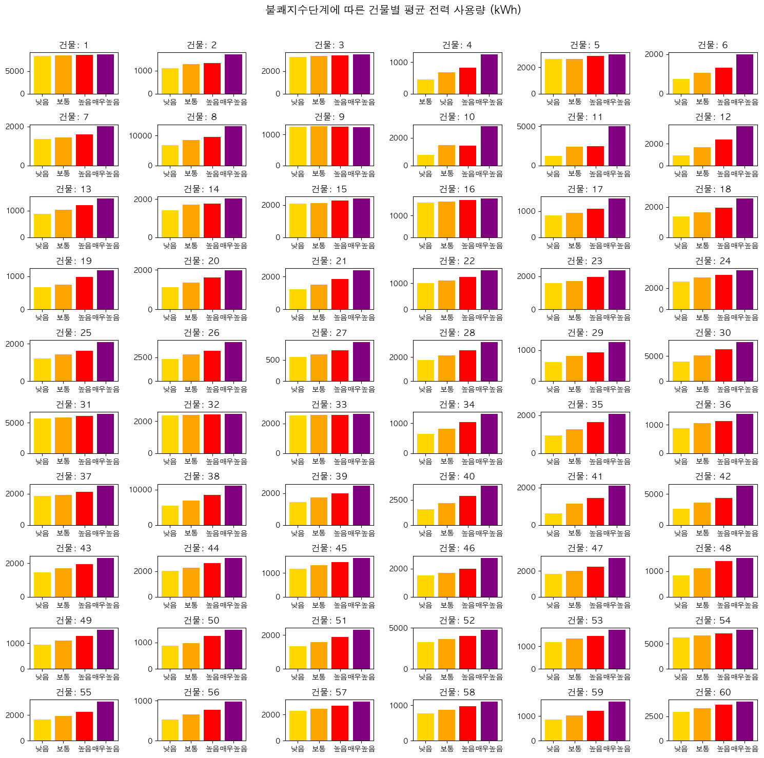
3. 데이터 분석 – 2) 데이터를 연결하고 이해해보았습니다.
파생변수1 생성
파생변수1 생성
불쾌지수(THI)=1.8T-0.55(1-RH)(1.8T-26)+32 T=기온(°𝐶), RH=상대습도(%)
건물 별 불쾌지수에 따른 전력 사용량 시각화
[기상청에서 지정한 불쾌지수 범위 및 대응 요령 ]
단계 | 지수범위 | 대응요령
낮음 ◼︎ | 68 미만 | 전원 쾌적함을 느낌
보통 ◼︎ | 68 이상 75 미만 | 불쾌감을 나타내기 시작함 어린이, 노약자 등 더위에 취약한 사람들은 야외활동 시 가벼운 옷을 입기
높음 ◼︎ | 75 이상 80 미만 | 50% 정도 불쾌감을 느낌 어린이, 노약자 등 더위에 취약한 사람들은 12~05시 사이에는 야외활동을 자제하거나 가벼운 옷을 입기 에어컨, 제습기 등을 이용해 실내 온,습도 조절
매우높음 ◼︎ | 80 이상 | 전원 불쾌감을 느낌 어린이, 노약자 등 더위에 취약한 사람들이 수분을 충분히 섭취하고 야외활동을 자제함 에어컨, 제습기 등을 이용해 실내 온,습도 조절하거나 무더위 쉼터 등으로 이동
x축: 불쾌지수 단계 / y축: 전력 사용량 (kWh)
Notes:
여기서 불쾌지수란 기온과 습도의 조합으로 사람이 느끼는 온도를 표현한 것인데요. 불쾌지수는 기상청에서 6월에서 9월동안 제공하는 여름철 데이터인만큼 실내 전력사용량과 관련이 있을 것이라고 판단하였습니다. 이후 기상청에서 제공하는 기준에 따라 불쾌지수를 카테고리화 하여 건물 별 불쾌지수에 따른 전력 사용량을 시각화 했습니다. 시각화 한 결과, 전력사용량의 평균이 비슷한 케이스와 불쾌지수가 높을수록 전력사용량이 늘어나는 두 가지의 케이스로 나누어서 볼 수 있습니다.

Slide 18
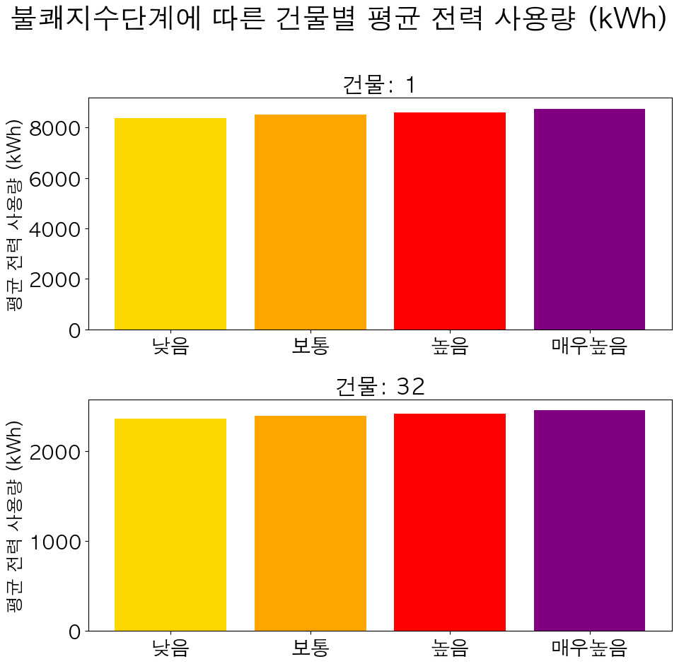
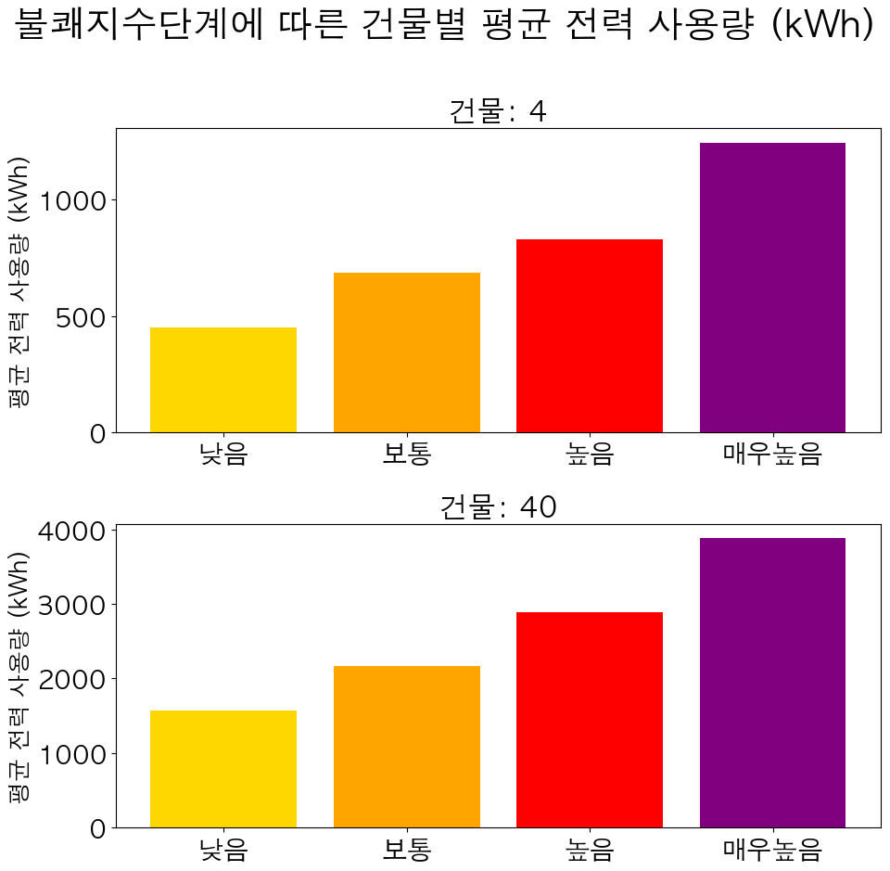
3. 데이터 분석 – 2) 데이터를 연결하고 이해해보았습니다.
Case 1. 불쾌지수와 관련 없이 전력 사용량의 평균이 비슷한 케이스
Case 2. 불쾌지수가 높을수록 전력 사용량이 늘어나는 케이스
예시: 건물 1,3,5,9,15,16,31,32,33
예측: 건물 자체의 이용이 주가 되는 건물 -> 공장, 창고
예시: 건물 2,4,6,7,8,10,11,12,13,14,17-30,34-60
예측: 사람들이 직접 이용하는 건물 -> 주거, 사무용 건물
x축: 불쾌지수 단계 / y축: 전력 사용량 (kWh)
Notes:
여기서 불쾌지수란 기온과 습도의 조합으로 사람이 느끼는 온도를 표현한 것인데요. 불쾌지수는 기상청에서 6월에서 9월동안 제공하는 여름철 데이터인만큼 실내 전력사용량과 관련이 있을 것이라고 판단하였습니다. 이후 기상청에서 제공하는 기준에 따라 불쾌지수를 카테고리화 하여 건물 별 불쾌지수에 따른 전력 사용량을 시각화 했습니다. 시각화 한 결과, 전력사용량의 평균이 비슷한 케이스와 불쾌지수가 높을수록 전력사용량이 늘어나는 두 가지의 케이스로 나누어서 볼 수 있습니다.

Slide 19
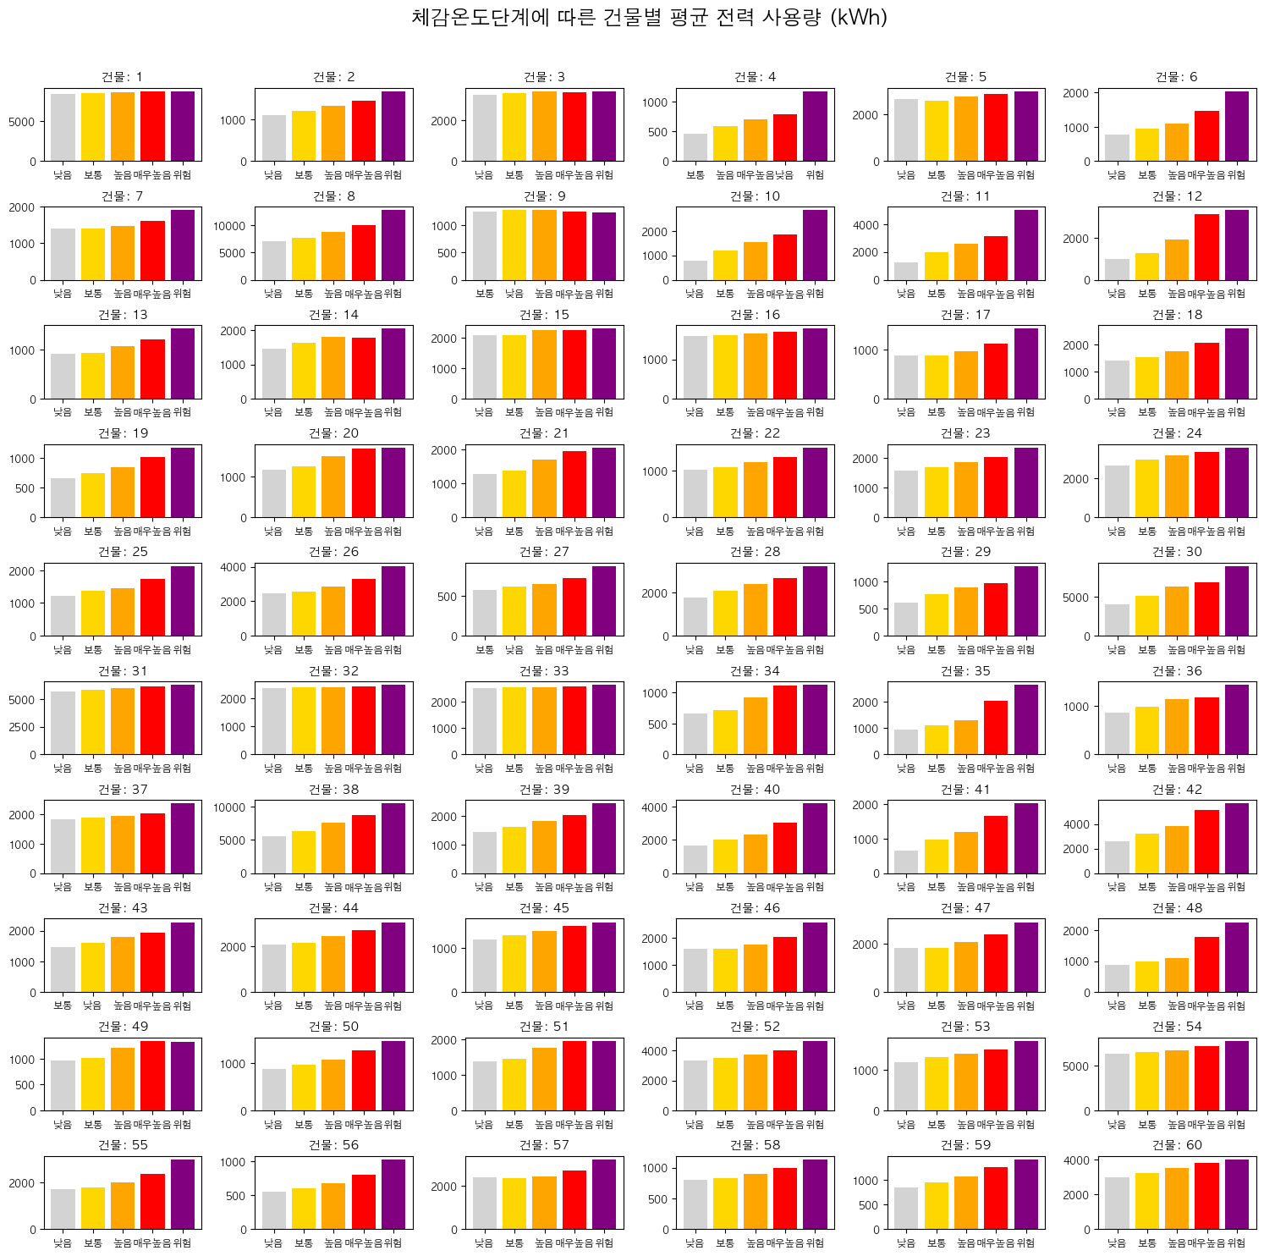
3. 데이터 분석 – 2) 데이터를 연결하고 이해해보았습니다.
파생변수2 생성
파생변수2 생성
체감온도(AT)=13.12+0.6125T-13.947V(0.16)+0.486TV(0.16) T=기온(°𝐶), V=풍속(m/s)
건물 별 체감온도에 따른 전력 사용량 시각화
[기상청에서 지정한 체감온도 범위 및 대응 요령 ]
단계 | 지수범위 | 대응요령
낮음 ◼︎ | 29 미만 | 관심 단계에 도달하지 않은 상태
보통 ◼︎ | 29 이상 31 미만 | 야외 활동 줄이기 수시로 상태 확인
높음 ◼︎ | 31 이상 34 미만 | 차 안 온도 주의 독거노인 등 상태 점검 무더위 쉼터 이용
매우높음 ◼︎ | 34 이상 37 미만 | 냉방기기 사용 독거노인 등 상태 점검 증상 나타나면 119에 신고
위험 ◼︎ | 37 이상 | 실내 온습도 조절 독거노인 등 수시로 상태 점검 증상 나타나면 119에 신고
x축: 체감온도 단계 / y축: 전력 사용량 (kWh)
Notes:
불쾌지수는 여름철 실내의 무더위의 기준으로서만 사용되고 있을 뿐, 복사나 바람의 조건은 포함되어 있지 않다. 때문에 저희는 체감온도는 불쾌지수에서 포함하지 않은 바람의 조건을 포함하고 있어 보완해주는 변수라고 판단하였습니다.
따라서 다음의 수식을 이용해서 체감온도를 계산해서 파생변수를 생성하였고요.
이후 체감온도 또한 불쾌지수처럼 기상청에서 제공하는 기준에 따라 카테고리화하여 시각화를 진행했습니다.
체감온도는 4단계로 구분하여 각 단계별 대응요령
[cdh]
높은 CDH 값:
냉방 수요가 높음: 높은 CDH 값은 해당 기간 동안 기온이 기준 온도(예: 26°C)를 크게 초과했음을 나타냅니다. 이는 냉방 장치가 자주 작동했거나 장시간 작동했음을 의미합니다.
에너지 소비 증가: 냉방에 더 많은 에너지가 사용되었음을 나타내며, 이는 전기 요금의 증가로 이어질 수 있습니다.
부하 관리 필요: 높은 CDH 값은 에너지 부하 관리가 필요함을 시사하며, 효율적인 냉방 시스템이 필요할 수 있습니다.
낮은 CDH 값:
냉방 수요가 낮음: 낮은 CDH 값은 해당 기간 동안 기온이 기준 온도를 크게 초과하지 않았음을 나타냅니다. 이는 냉방 장치가 덜 작동했음을 의미합니다.
에너지 소비 감소: 냉방에 덜 많은 에너지가 사용되었음을 나타내며, 이는 전기 요금의 절감으로 이어질 수 있습니다.
적절한 냉방 시스템: 낮은 CDH 값은 현재의 냉방 시스템이 적절히 작동하고 있음을 시사합니다.

Slide 20
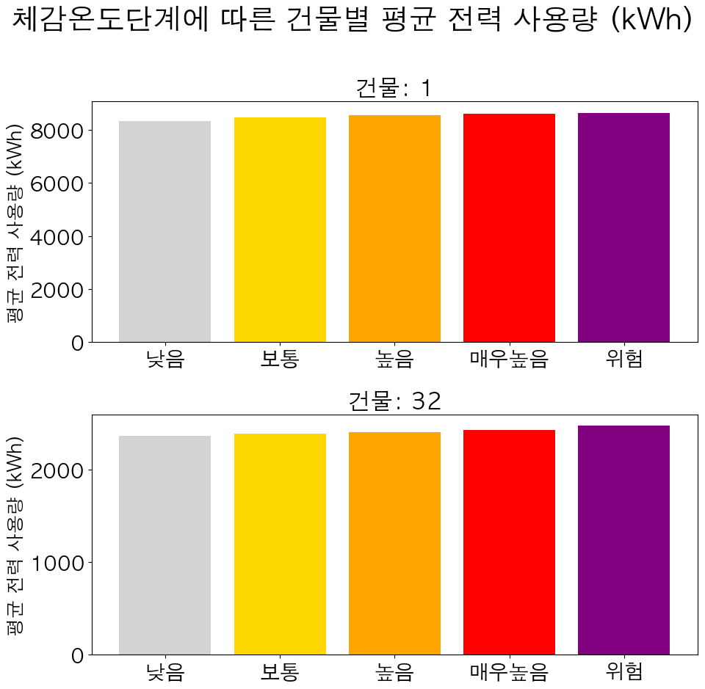
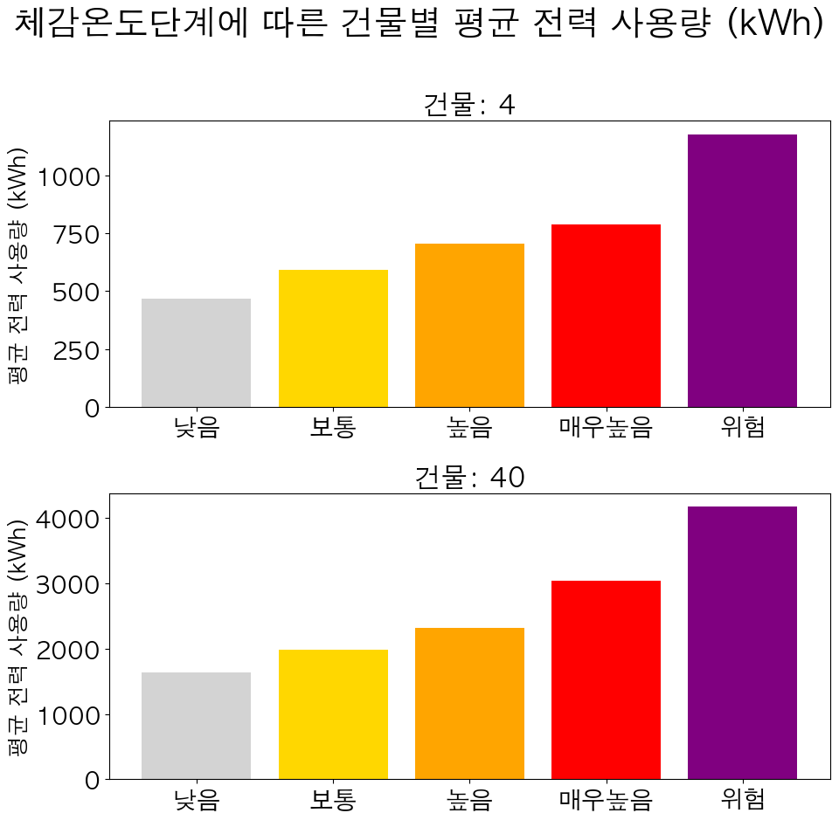
3. 데이터 분석 – 2) 데이터를 연결하고 이해해보았습니다.
Case 1. 체감온도의 수준과 전력 사용량의 차이가 거의 없는 건물
Case 2. 체감온도가 높을수록 전력 사용량이 늘어나는 케이스
예시: 건물 1,3,5,9,15,16,31,32,33
예측: 건물 자체의 이용이 주가 되는 용도 건물 -> 공장, 창고
예시: 건물 2,4,6,7,8,10,11,12,13,14,17-30,34-60
예측: 사람들이 직접 이용하는 건물 -> 주거용, 사무용 건물
x축: 체감온도 단계 / y축: 전력 사용량 (kWh)
☞ 인사이트: 체감온도와 평균 사용전력양의 시각화를 통해 두 분류가
위 불쾌지수를 통해 나눈 분류와 동일한 결과를 나타냄을 알 수 있음
Notes:
불쾌지수는 여름철 실내의 무더위의 기준으로서만 사용되고 있을 뿐, 복사나 바람의 조건은 포함되어 있지 않다. 때문에 저희는 바체감온도는 불쾌지수에서 포함하지 않은 바람의 조건을 포함하고 있어 보완해주는 변수라고 판단하였습니다.
따라서 다음의 수식을 이용해서 체감온도를 계산해서 파생변수를 생성하였고요.
이후 체감온도 또한 불쾌지수처럼 기상청에서 제공하는 기준에 따라 카테고리화하여 시각화를 진행했습니다.
체감온도는 4단계로 구분하여 각 단계별 대응요령

Slide 21
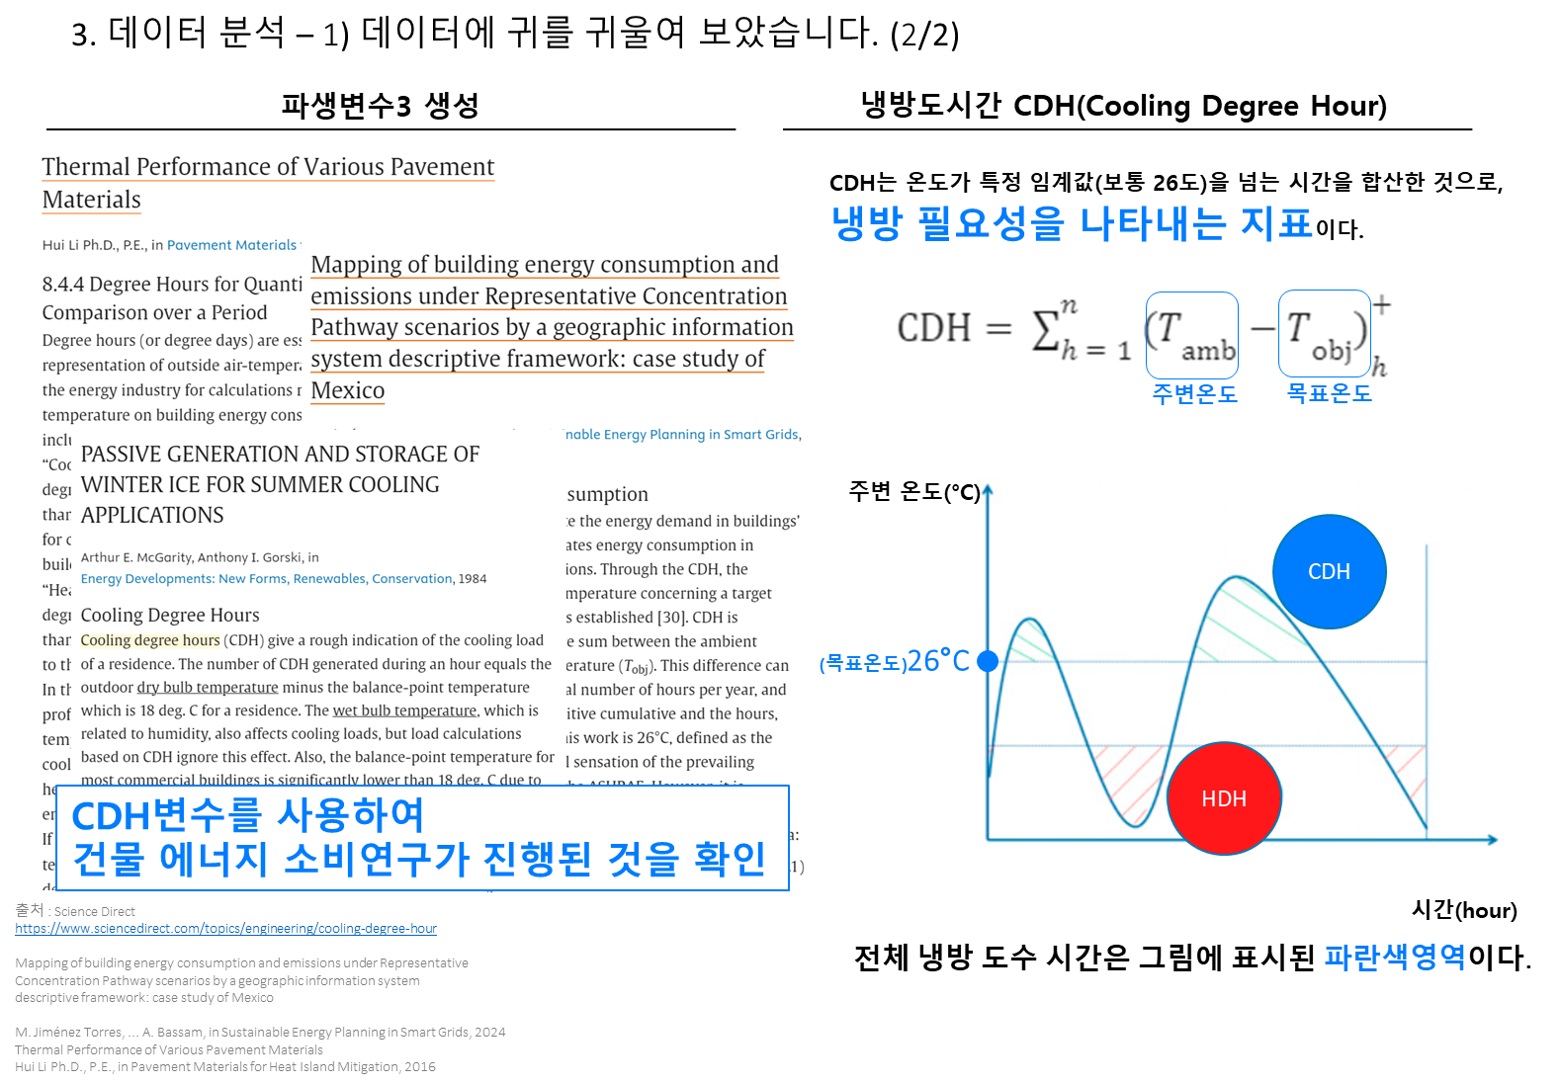
3. 데이터 분석 – 2) 데이터를 연결하고 이해해보았습니다.
“냉방 필요성을 나타내는 지표”
주변온도
목표온도
목표온도(26°C)
CDH변수를 사용하여
건물 에너지 소비 연구가 진행된 것을 확인
파란색영역
Notes:
냉방 전력소요의 측면에서 보았을 때, 전력 사용량은 기온이 변함에 따라 즉각적으로 변화하진 않기 때문입니다.

Slide 22
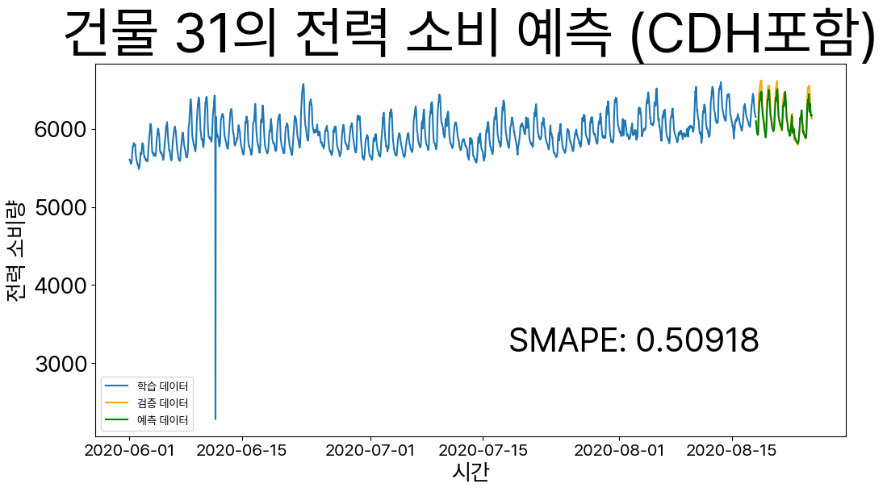
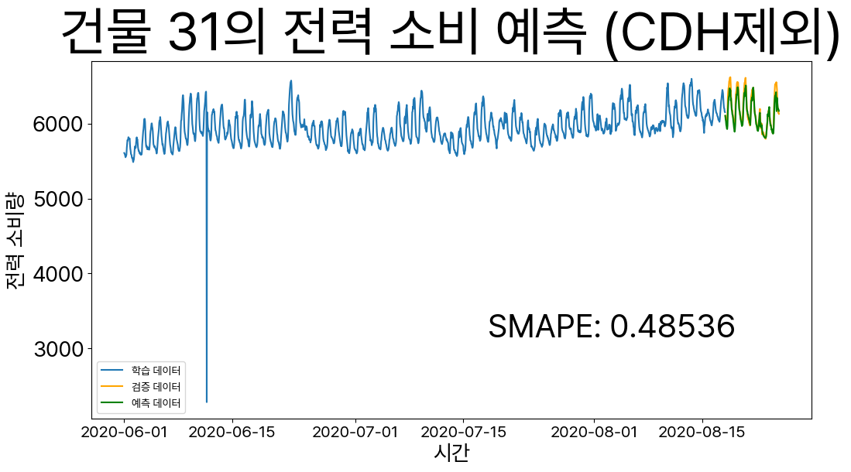
3. 데이터 분석 – 2) 데이터를 연결하고 이해해보았습니다.
냉방도시 변수를 통한 예측 모델의 성능 향상
XGBOOST 모델
건물 31의 전력소비 예측(CDH 제외)
건물 31의 전력소비 예측(CDH 포함)
☞ 인사이트: 이상치를 제거하니까 SMAPE 값이 작아졌다.
Notes:
왼쪽: 건물 31의 전력소비 예측 (CDH 제외)
오른쪽: 건물 31의 전력소비 예측 (CDH 포함) CDH 변수를 포함함으로써 모델의 예측 정확도가 향상되었음을 확인할 수 있었습니다.

Slide 23
3. 데이터 분석 – 2) 데이터를 연결하고 이해해보았습니다.
파생변수 데이터 명세서
컬럼 정의 | 척도 | train 컬럼수 | Test 컬럼수 | 변수
월 | 명목형 | 122,400 | 3,360 | 파생변수
일 | 명목형 |  | 3,360
시간 | 명목형 |  | 3,360
요일 | 명목형 |  | 3,360
주말 여부 | 이진형 |  | 3,360
공휴일 여부 | 이진형 |  | 3.360
불쾌지수 | 비율형 |  | 3,360
체감온도 | 비율형 |  | 3,360
냉방도시간 | 비율형 |  | 3,360

Slide 24
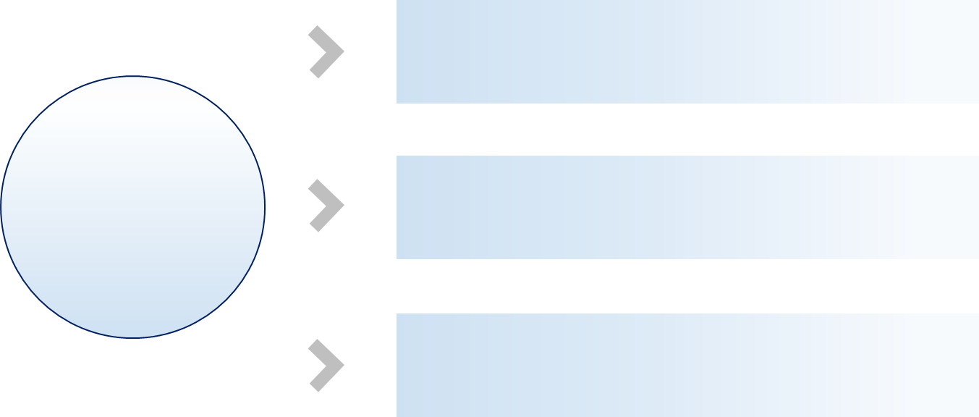

3. 데이터 분석 – 3) 모델링을 통해 예측력을 높였습니다.
4가지의 모델을 사용하여 모델링
ARIMA
단변량 예측
SARIMA
다변량 예측
Prophet
모델링
회귀모델 예측
XGBoost
Notes:
이어서 모델링 부분 설명드리겠습니다.
[모델을 선정한 이유]
저희는 먼저 단변량 시계열 예측과 다변량 시계열 예측, 그리고 회귀모델 예측을 진행하여 미래의 전력량을 예측했습니다.
단변량 시계열 예측은 시간에 따라 변화하는 하나의 변수를 예측하는 방법입니다. 다변량 시계열 예측은 여러 변수들이 시간에 따라 어떻게 변하는지를 함께 예측하는 방법입니다. 여러 변수 간의 관계를 고려하여 더 정확한 예측을 할 수 있습니다. 회귀 모델 예측은 독립 변수와 종속 변수 간의 관계를 분석하여 값을 예측하는 것을 의미합니다.
단변량 시계열 예측을 위해 아리마와 사리마 모델을 사용했습니다. 사리마는 아리마에 계절성을 추가한 모델로, 주기적인 시계열 데이터를 예측하는 데 사용됩니다. 다변량 시계열 예측을 위해 프로펫이라는 모델을 사용했습니다. 마지막으로 횡단면 분석 후 date_time열에서 추출한 파생변수들을 바탕으로 xgboost 모델을 학습시켜 미래의 전력량을 예측했습니다.

Slide 25
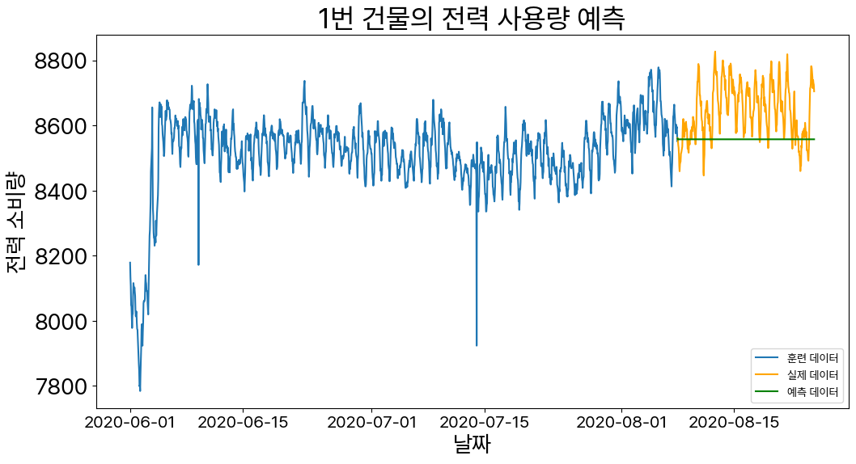
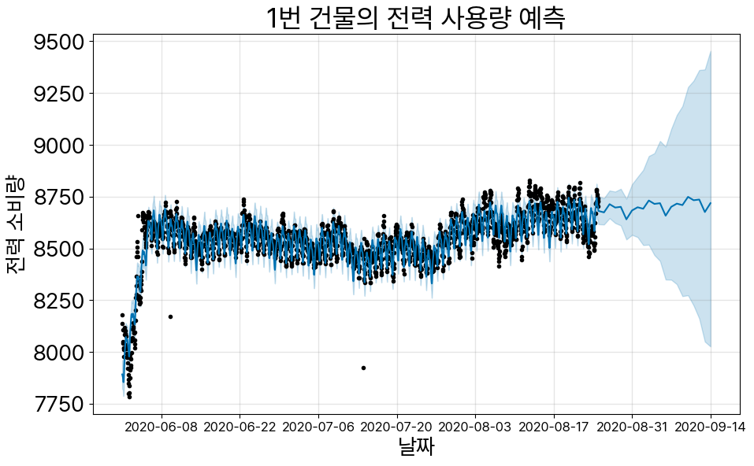
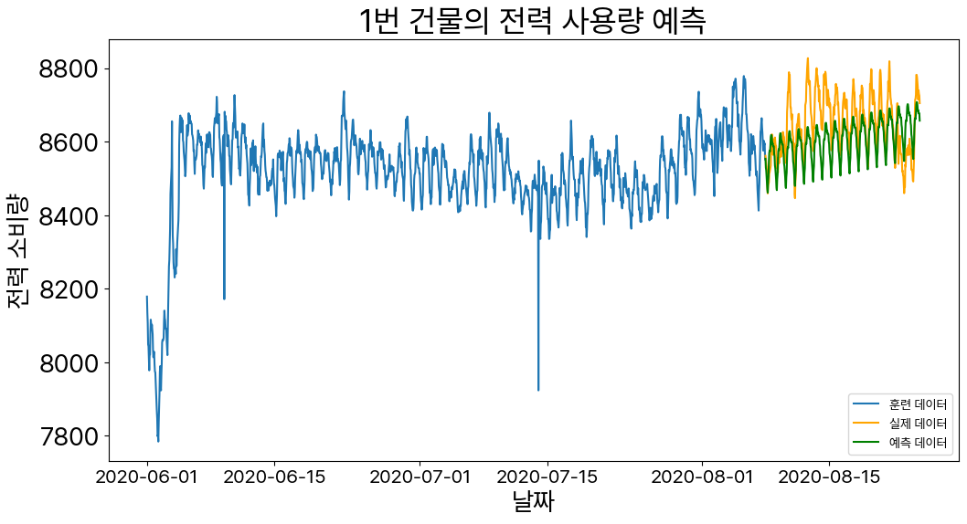
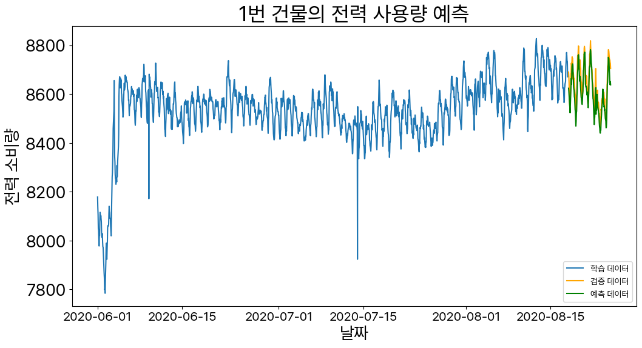
3. 데이터 분석 – 3) 모델링을 통해 예측력을 높였습니다.
4가지의 모델을 사용하여 모델링
1) ARIMA -> 단변량 시계열 예측
3) Prophet -> 다변량 시계열 예측
SMAPE: 1.156793
RMSE: 121.970875
SMAPE: 0.833
RMSE: 97.87611
2) SARIMA -> 단변량 시계열 예측
4) XGBOOST -> 회귀분류 예측
SMAPE: 0.804292
RMSE: 81.405954
SMAPE: 0.21295
RMSE: 43.08660
Notes:
[4개의 그래프에 대하여 설명드리겠습니다.]
각 모델의 예측 성능을 시각적으로 비교하기 위해 1번 건물의 데이터를 사용했습니다. 슬라이드에 보이는 그래프에서 ARIMA, SARIMA, Prophet, XGBoost 모델의 예측 결과를 확인할 수 있습니다.
아리마 사리마 xgboost 각각의 그래프에서 파란색 선은 훈련데이터, 주황색은 검증데이터, 초록색은 예측 결과를 나타냅니다. 프로펫에서 검은색은 실제 데이터, 파란색 선은 예측데이터, 파란색 음영 영역은 불확실한 범위를 나타냅니다.
그리고 평가지표를 사용해서 각 모델의 성능을 비교해봤는데요,
프로펫과 xgboost는 비교적 최신 모델로 마찬가지로 시계열 데이터 예측에 사용됩니다. 아리마 사리마 프로펫으로는 단변량 시계열 예측을 진행했고, xgboost는 회귀 모델이기 때문에 여러 파생변수를 추가해서 학습을 진행했습니다.
[각 모델별로 학습을 진행한 방법을 설명드리겠습니다.]
먼저 데이터셋을 불러온 다음 건물번호별로 데이터셋을 60개로 나누었습니다. 아리마의 경우 p, d, q값을 1 1 1로 결정하여 실행해보았는데 60개의 데이터가 전부 계절성을 띄는것으로 파악되어 사리마로도 모델링을 해보았습니다. 프로펫의 경우에는 date_time열을 ds로, 전력량를 y로 변환하여 프로펫 모델이 요구하는 입력 형식에 맞게 데이터프레임 이름 변환을 진행한 후 학습했습니다.
다음으로 xgboost를 사용하기 위해 날짜와 관련된 파생변수들과 불쾌지수, 체감온도, 냉방도시간같은 기온과 관련된 파생변수들을 추가하여 학습을 진행했습니다.
건물의 전력 데이터 y와 특성 데이터 x를 훈련 데이터와 검증 데이터로 분할했습니다. 또한 SMAPE 손실 함수를 사용하여 예측 성능을 평가했습니다.
(RMSE는 절대 오차를 제곱하여 평균화하기 때문에 큰 오류에 민감합니다. 전력 사용량 예측에서는 큰 오차보다 전체적인 예측 성능을 상대적으로 평가하는 것이 더 중요할 수 있다고 생각하여 SMAPE를 사용했습니다.)
1번 건물의 경우에는 SMAPE값을 비교해봤을 때, xgboost가 가장 성능이 좋았고 프로펫, 사리마, 아리마 순으로 성능이 좋았습니다.
이를 통해 저희는 XGBoost가 다른 모델들에 비해 1번 건물의 전력 소비 예측에 가장 적합하다는 결론을 내릴 수 있습니다.

Slide 26
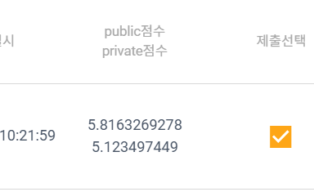
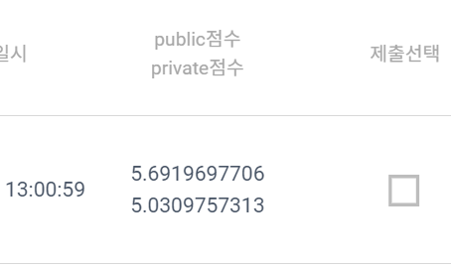
3. 데이터 분석 – 3) 모델링을 통해 예측력을 높였습니다.
최종 결과
XGBOOST 를 통한 회귀분류 예측 결과
MODEL | SMAPE | RMSE
ARIMA | 1.156 | 121.97
SARIMA | 0.804 | 81.40
Prophet | 0.833 | 97.87
XGBoost | 0.212 | 43.08
Notes:
[4개의 그래프에 대하여 설명드리겠습니다.]
각 모델의 예측 성능을 시각적으로 비교하기 위해 1번 건물의 데이터를 사용했습니다. 슬라이드에 보이는 그래프에서 ARIMA, SARIMA, Prophet, XGBoost 모델의 예측 결과를 확인할 수 있습니다.
아리마 사리마 xgboost 각각의 그래프에서 파란색 선은 훈련데이터, 주황색은 검증데이터, 초록색은 예측 결과를 나타냅니다. 프로펫에서 검은색은 실제 데이터, 파란색 선은 예측데이터, 파란색 음영 영역은 불확실한 범위를 나타냅니다.
그리고 평가지표를 사용해서 각 모델의 성능을 비교해봤는데요,
프로펫과 xgboost는 비교적 최신 모델로 마찬가지로 시계열 데이터 예측에 사용됩니다. 아리마 사리마 프로펫으로는 단변량 시계열 예측을 진행했고, xgboost는 회귀 모델이기 때문에 여러 파생변수를 추가해서 학습을 진행했습니다.
[각 모델별로 학습을 진행한 방법을 설명드리겠습니다.]
먼저 데이터셋을 불러온 다음 건물번호별로 데이터셋을 60개로 나누었습니다. 아리마의 경우 p, d, q값을 1 1 1로 결정하여 실행해보았는데 60개의 데이터가 전부 계절성을 띄는것으로 파악되어 사리마로도 모델링을 해보았습니다. 프로펫의 경우에는 date_time열을 ds로, 전력량를 y로 변환하여 프로펫 모델이 요구하는 입력 형식에 맞게 데이터프레임 이름 변환을 진행한 후 학습했습니다.
다음으로 xgboost를 사용하기 위해 날짜와 관련된 파생변수들과 불쾌지수, 체감온도, 냉방도시간같은 기온과 관련된 파생변수들을 추가하여 학습을 진행했습니다.
건물의 전력 데이터 y와 특성 데이터 x를 훈련 데이터와 검증 데이터로 분할했습니다. 또한 SMAPE 손실 함수를 사용하여 예측 성능을 평가했습니다.
(RMSE는 절대 오차를 제곱하여 평균화하기 때문에 큰 오류에 민감합니다. 전력 사용량 예측에서는 큰 오차보다 전체적인 예측 성능을 상대적으로 평가하는 것이 더 중요할 수 있다고 생각하여 SMAPE를 사용했습니다.)
1번 건물의 경우에는 SMAPE값을 비교해봤을 때, xgboost가 가장 성능이 좋았고 프로펫, 사리마, 아리마 순으로 성능이 좋았습니다.
이를 통해 저희는 XGBoost가 다른 모델들에 비해 1번 건물의 전력 소비 예측에 가장 적합하다는 결론을 내릴 수 있습니다.
최종적으로 학습된 모델로 데이콘에 submission 파일을 제출하여 5점대의 퍼블릭 스코어를 얻어낼 수 있었습니다.

Slide 27
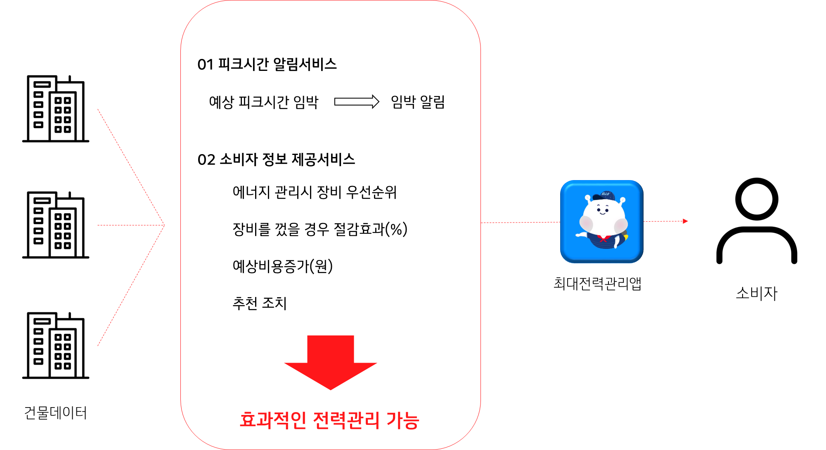
4. 비즈니스 모델 제시
피크전력관리 어플리케이션 플로우

Slide 28
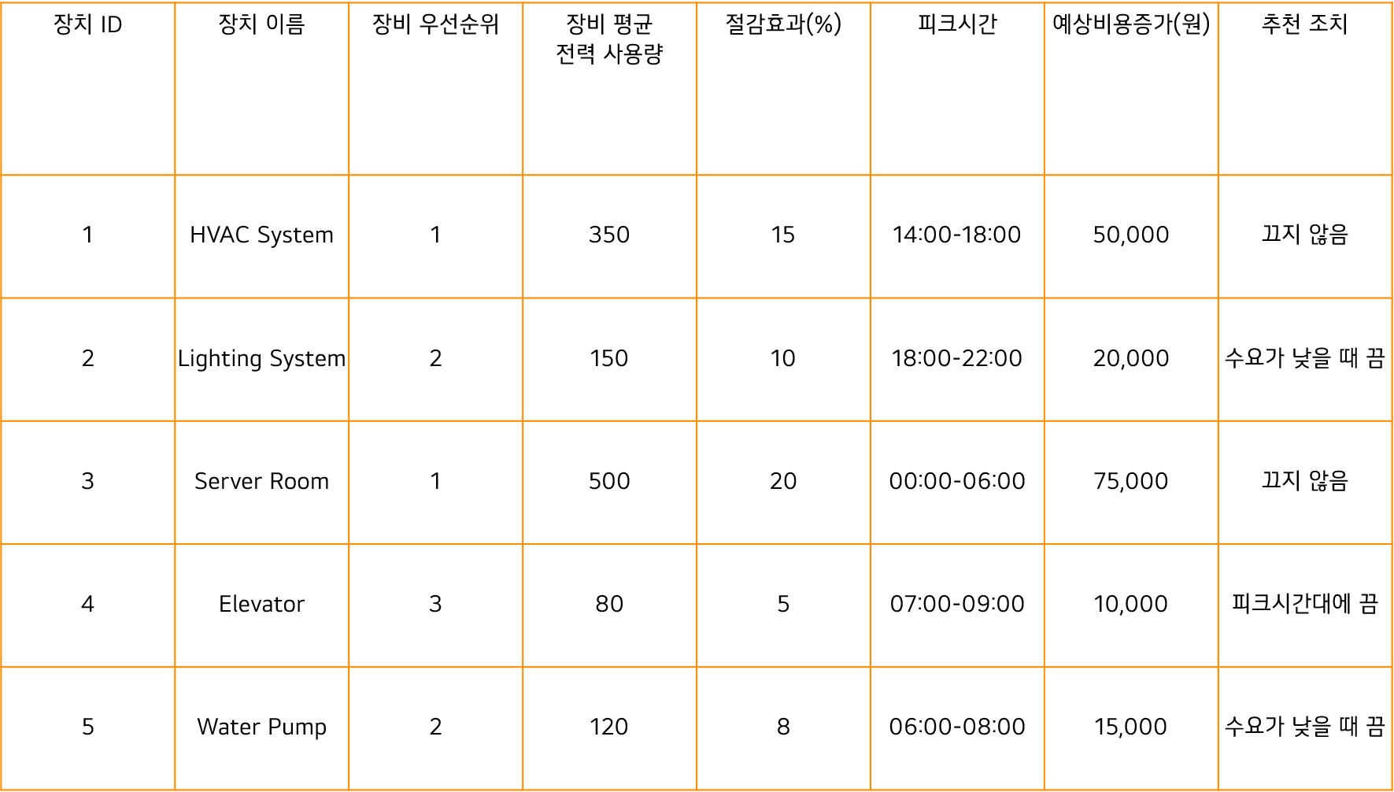
4. 비즈니스 모델 제시 -1) DB
예시 DB 테이블

Slide 29

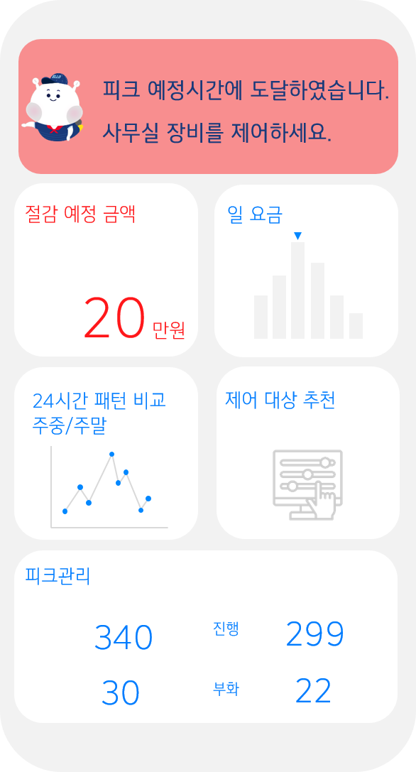
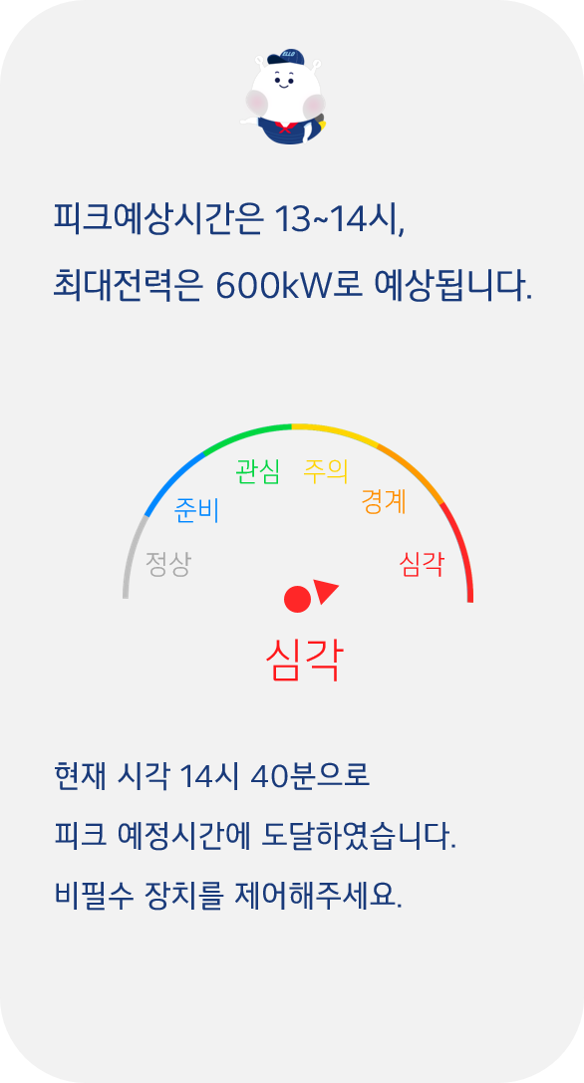
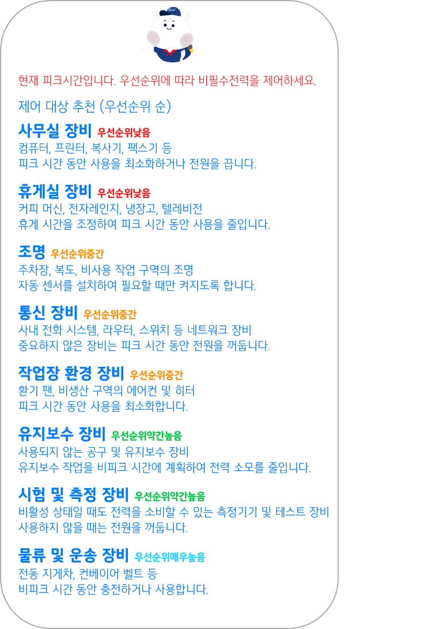
4. 비즈니스 모델 제시 - 2) UI
어플리케이션 UI
어플리케이션 UI

Slide 30
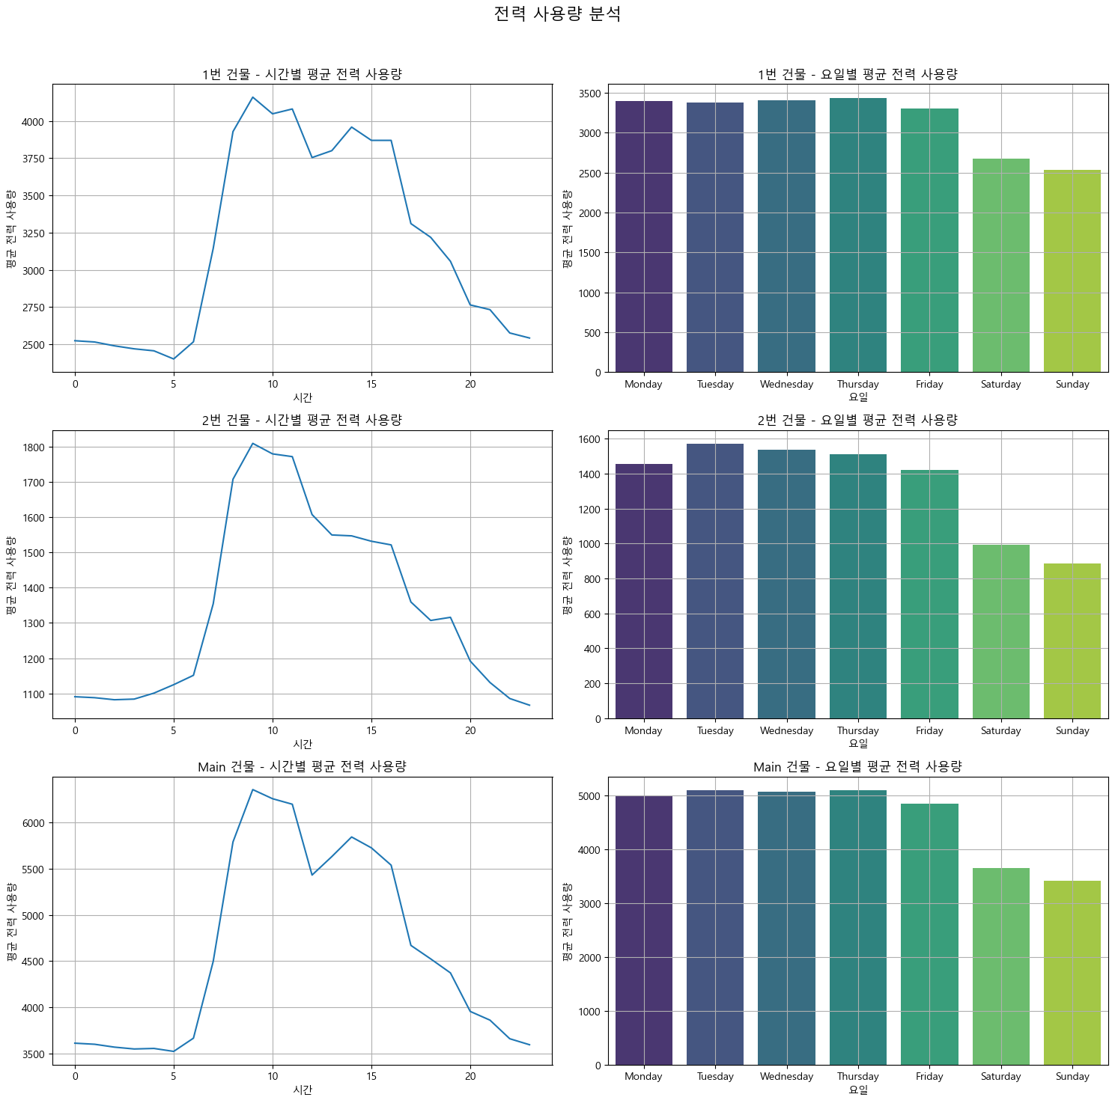
5. 부록 (청주공장)
시간별 / 요일별 평균 전력 사용량
시간별 전력 사용량
요일별 전력 사용량
1번
1) 업무 시간대 (주로 8시~17시)
- 1번 건물, 2번 건물, Main 건물 모두 업무 시간대에 전력 사용량이 높습니다.
- 피크 타임: 오전 9시부터 11시, 그리고 오후 1시부터 3시 사이에 전력 사용량이 높습니다.
2) 비업무 시간대 (주로 0시~8시, 19시 이후)
- 비업무 시간대의 전력 사용량은 상대적으로 낮고, 변동성도 적습니다.
- 이 시간대에는 공장의 가동이 줄어들거나 멈추는 시간대일 가능성이 큽니다.
3) 주말
- 주말에는 전력 사용량이 감소합니다.
1) 업무 시간대 (주로 8시 ~ 17시)
2번
2) 비업무 시간대 (주로 0시 ~ 8시, 19시 이후)
Main
3) 주말
* 적산을 순시로 변경해서 작업

Slide 31
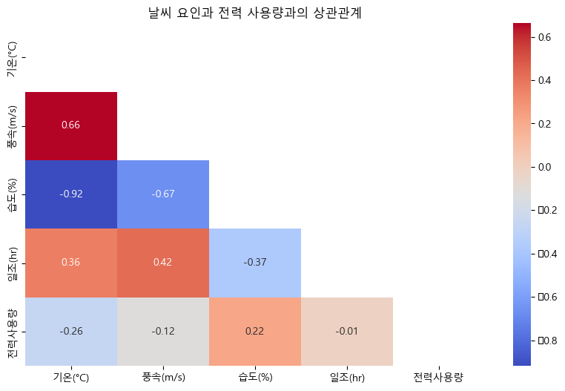


5. 부록 (청주공장)
날씨 요인과 전력 사용량 상관관계
변수 | 전력 사용량과의 상관 계수 | 범주
기온(°C) | -0.26 | 약한 음의 상관 관계
풍속(m/s) | -0.12 | 약한 음의 상관 관계
습도(%) | 0.22 | 약한 양의 상관 관계
일조(hr) | -0.01 | 약한 음의 상관 관계
Notes:
시계열 간격을 통일하여 기상청의 종관기상관측(ASOS) 를 바탕으로 평균 기온∙풍속∙습도∙일조∙변수를 고려하여 분석진행
기온, 풍속, 일조는 약한 음의 상관관계, 습도는 약한 양의 상관관계를 띈다는 것을 파악할 수 있었다.

Slide 32
6. 과제 요약 및 자체 평가 의견
훈련생 자체평가 의견
평가지문 | 답변
사전 기획의 관점에서 프로젝트 결과물에 대한 완성도 평가 | 8점 (10점 만점)
우리 팀의 잘한 부분과 아쉬운 점 | 잘한점 : 저희 팀은 데이터 분석 프로젝트를 진행하면서 모든 팀원이 협동하여 일을 진행하였다는 점에서 큰 성과를 이루었습니다. 팀원 각자의 역량을 최대한 발휘하면서도, 서로의 의견을 존중하고, 필요한 정보를 적극적으로 공유하며 문제를 해결해 나갔습니다. 팀워크를 발휘하여 데이터 수집, 전처리, 분석 및 시각화 등 각 단계에서 효율적으로 작업을 분담하고, 긴밀한 커뮤니케이션을 통해 프로젝트를 성공적으로 완수할 수 있었습니다. 나아가 서비스를 유의미한 수준까지 발전시킨다면, 궁극적으로는 전력 시장의 효율성과 경제성을 향상시켜 불필요한 에너지 소비를 줄일 수 있을 것으로 기대됩니다. 아쉬운 점 : 프로젝트를 진행하면서 방향성을 명확하게 설정하고 유지하는 데 어려움이 있었습니다. 초기 단계에서 목표와 범위를 명확히 정의하지 못해, 분석 과정에서 여러 번의 시행착오를 겪었습니다. 이로 인해 일정이 지연되거나 중복 작업이 발생하기도 했습니다. 향후 프로젝트에서는 체계적인 계획과 접근 방식을 통해 문제를 최소화할 필요가 있습니다. 초기 단계에서의 명확한 방향 설정이 프로젝트의 효율성과 효과성을 크게 높일 수 있음을 배웠습니다.
프로젝트 결과물의 추후 개선점이나 보완할 점 | 김서정: 프로젝트 초기 단계에서 목표와 범위를 명확히 설정하도록 개선하겠습니다. 박성민: 데이터 전처리 과정을 보다 체계적으로 계획하겠습니다. 서성호: 의사소통을 강화하여 중복 작업을 방지하겠습니다. 윤주영: 분석 결과를 시각화하는 기술을 더욱 향상시키겠습니다. 이채원: 새로운 데이터 분석 도구와 기법을 학습하여 적용하겠습니다. 임유빈: 일정 관리와 시간 배분을 철저히 하겠습니다.
프로젝트를 수행하면서 느낀 점이나 경험한 성과(경력 계획 등과 연관) | 이번 데이터 분석 프로젝트를 통해 전체 분석 과정에 대한 이해와 실무 적용 능력을 향상시킬 수 있었습니다. 팀원들과의 협업을 통해 커뮤니케이션과 팀워크의 중요성을 재확인했으며, 데이터 분석 도구와 기법에 대한 실전 경험을 쌓아 경력 발전에 큰 밑거름이 되었습니다. 이번 경험은 향후 데이터 분석 전문가로 성장하는 데 중요한 기반이 될 것입니다.

Slide 33
감사합니다

Slide 34



3. 데이터 분석 – 3) 시계열 데이터를 이해하였습니다.
정상성 확인 - ADF Statistic
정상성 만족 여부
정상성 테스트
ADF Statistic 값이 음수일수록 시계열 데이터가 정상성을 만족할 가능성이 높다.
p-value가 0.05보다 작으면 시계열 데이터가 정상성을 만족한다고 할 수 있다.
Critical Values와 ADF Statistic 값을 비교해보면, ADF Statistic 값이 모든 임계값(1%, 5%,10%)보다 작다.
-> 11번 건물로 정상성 분석 - 원본 데이터의 ACF와 PACF
ADF Statistic | -6.759891043075324
p-value | 2.8096576620819606e-09
Critical values
1% | -3.4304034582207388
5% | -2.8615636277435628
10% | -2.5667825762128285
-> 1차 차분 했을때
Notes:
다음으로 이 시계열 데이터를 모델링하기위해 정상성을 확인해보았습니다. ADF 검정을 통해 나온 p-value값을 통해 정상성을 가지는지 여부를 확인할 수 있었습니다. P-value는 귀무가설이 참일 때, 표본에서 관측된 결과와 같거나 더 극단적인 결과가 나올 확률이고 이때 p-value는 귀무 가설이 ‘시계열 데이터가 비정상성을 가진다’는 것입니다. 일반적으로 p-value값이 설정된 유의수준보다 작으면 귀무가설을 기각하고 정상성을 가진다고 판단합니다.
저희는 각 건물별 정상성테스트를 해보았고 , 그중 대표로 11번 건물을 예시로 보여드리자면, 위 사진은 원본데이터의 자기상관함수와 부분자기상관함수이고 아래는 1차 차분한 acf와 pacf를 나타내고 있습니다. 이 그래프를 통해 arima모델의 세가지 매개변수 중 p와 q를 결정할 수 있었습니다.

Slide 35
4. 비즈니스 모델 제시 - 1) DB
전력 관리 마스터 테이블
DB 테이블 생성
BEMS(Building Energy Management System)을 위한 전력 관리 마스터 테이블을 생성하려면, 각 설비의 에너지 사용 정보를 체계적으로 기록하고 관리해야 한다.
테이블 설명
변수명 | 설명
EquipmentID | 각 설비의 고유 식별자
EquipmentName | 설비의 이름
PriorityLevel | 에너지 관리 시 설비의 우선순위
AvgPowerConsumpti on (kWh) | 설비의 평균 전력 사용량
SavingsEffect (%) | 절감효과
PeakTimePeriod | 피크 시간대
ExpectedCostIncrease (원) | 예상 비용 증가(원화 단위)
Action | 조치
데이터베이스 테이블 코드
CREATE TABLE PowerManagement ( EquipmentID INT PRIMARY KEY AUTO_INCREMENT.
EquipmentName VARCHAR(100) NOT NULL,
PriorityLevel INT NOT NULL,
AvgPowerConsumption FLOAT NOT NULL, – kWh 단위
SavingsEffect FLOAT NOT NULL, – 절감 효과(%)
PeakTimePeriod VARCHAR(50) NOT NULL, – 피크 시간대 (예 : ‘14:00-18:00’)
ExpectedCostIncrease FLOAT NOT NULL, – 예상 비용 증가(원/달러)
Action VARCHAR(20) – 조치
);
PowerManagement 테이블
Equipment ID | EquipmentName | PriorityLevel | AvgPowerConsumption (kWh) | SavingEffect(%) | PeakTimePeriod | ExpectedCostIncrease(원) | Action
1 | HVAC System | 1 | 350 | 15 | 14:00-18:00 | 50000 | 끄지 않음
2 | Lighting System | 2 | 150 | 10 | 18:00-22:00 | 20000 | 수요가 낮을 때 끔
3 | Server Room | 1 | 500 | 20 | 00:00-06:00 | 75000 | 끄지 않음
4 | Elevator | 3 | 80 | 5 | 07:00-09:00 | 10000 | 피크시간대에 끔
5 | Water Pump | 2 | 120 | 8 | 06:00-08:00 | 15000 | 수요가 낮을 때 끔
Notes:
이 슬라이드는 BEMS(Building Energy Management System)를 위한 전력 관리 마스터 테이블을 설명하기 위해 만든 것입니다. 슬라이드를 만든 목적과 그 내용에 대해 간단히 설명드리겠습니다.
BEMS는 각 설비의 에너지 사용을 효과적으로 관리할 수 있도록 하는 방법을 제시합니다. 이를 통해 효율적인 에너지 관리를 도모하고, 비용 절감 및 운영 최적화를 목표로 합니다.

Slide 36


3. 데이터 분석 – 3) 시계열 데이터를 이해하였습니다.
정상성 만족 여부
정상성 만족 여부
차분 결론
정상성 만족 | 1차 차분 필요
1 | 3
2 | 11
4 | 19
5 | 20
6 | 21
7 | 28
8 | 29
9 | 30
10 | 36
12 | 49
13 | 50
14 | 51
15 | 59
16 | 60
17
18
22
23
24
25
26
27
31-35
37-48
52-58
11번 건물 ADF Statistic 실행하였을 때 결과 값 -> 1st differencing data is stationary
-> 11번 건물의 데이터는 1차 차분 시 정상성을 가장 만족한다.
차분 전 p-value값 | 0.093752425147057
1차차분 후 p-value값 | 4.3948366173011384e - 2
Notes:
또한, 11번 건물의 원본데이터의 p-value값을 구했을 때 약 0.09로 비정상성을 가짐을 알 수 있었고 1차 차분후 p-value값을 봤을때는 다음과 같은 값으로 정상성을 만족함을 발견할 수 있었습니다. 이렇게 1부터 60번까지의 건물별로 정상성을 평가하여 다음과 같이 정상성을 만족하는 건물들과 1차 차분이 필요한 건물들로 결론을 내릴 수 있었습니다.
ACF와 PACF를 사용한 차수 결정
1. ACF 플롯 분석:
· ACF 플롯에서 시차가 q 이후로 급격히 감소하면, q를 MA 모델의 차수로 선택할 수 있습니다.
2. PACF 플롯 분석:
· PACF 플롯에서 시차가 p 이후로 급격히 감소하면, p를 AR 모델의 차수로 선택할 수 있습니다.

